Slide 1


TP558 - Tópicos avançados em Machine Learning: Diffusion Models
Felipe Augusto Pereira de Figueiredo
felipe.figueiredo@inatel.br

Slide 2
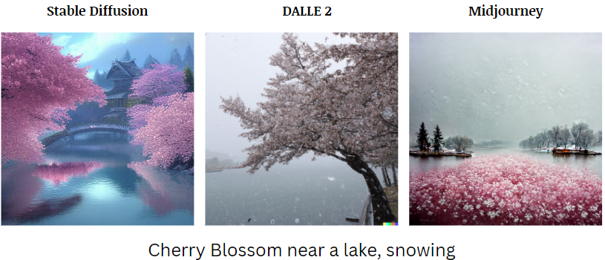
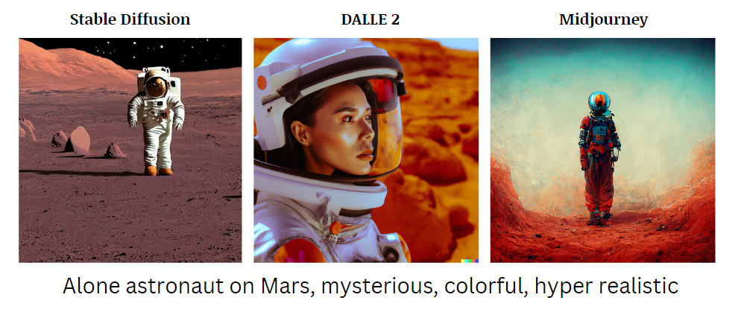
Introdução
Vocês já ouviram falar ou usaram os modelos de IA: Midjourney, Stable Diffusion, DALL-E?
Eles são chamados de modelos de difusão e geram imagens sintéticas.
Eles geram imagens com base em instruções (chamados de prompts em inglês).
Eles também são usados para gerar vídeos, músicas, novas drogas, etc.
Notes:
Diffusion Models are generative models

Slide 3
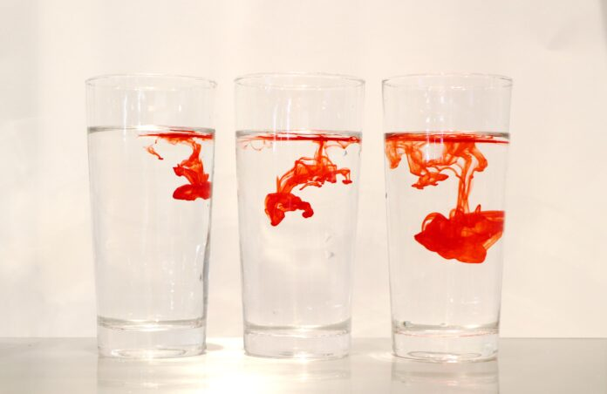
Introdução
Eles recebem esse nome devido à sua semelhança com o processo de difusão, que descreve como partículas ou moléculas se movem de uma área de alta concentração para uma de baixa concentração impulsionadas pelo movimento térmico aleatório das partículas.
Notes:
Diffusion occurs due to the random thermal motion of particles. At a microscopic level, particles are in constant motion, colliding with each other and bouncing off boundaries. These collisions cause the particles to spread out and disperse over time, leading to the net movement of particles from regions of higher concentration to regions of lower concentration. The process of diffusion continues until an equilibrium is reached, where the concentration of particles becomes uniform throughout the system.
The concept of diffusion can be observed in numerous phenomena around us. For instance, when we open a bottle of perfume in one corner of a room, we can eventually smell the perfume in all parts of the room. This is because the perfume molecules diffuse through the air, moving from an area of high concentration (near the bottle) to an area of low concentration (farther away from the bottle). Similarly, if we add a drop of food coloring to a glass of water, the dye spreads throughout the water, as the dye particles diffuse from an area of higher concentration (the drop) to an area of lower concentration (the rest of the water).
Reference
[1] https://dotcommagazine.com/2023/05/diffusion-a-fascinating-comprehensive-guide/

Slide 4
Introdução
Por exemplo, se adicionarmos uma gota de corante a um copo de água, o corante espalha-se pela água, à medida que as partículas do corante se difundem de uma área de maior concentração (a gota) para uma área de menor concentração (o resto da água).
Notes:
Diffusion occurs due to the random thermal motion of particles. At a microscopic level, particles are in constant motion, colliding with each other and bouncing off boundaries. These collisions cause the particles to spread out and disperse over time, leading to the net movement of particles from regions of higher concentration to regions of lower concentration. The process of diffusion continues until an equilibrium is reached, where the concentration of particles becomes uniform throughout the system.
The concept of diffusion can be observed in numerous phenomena around us. For instance, when we open a bottle of perfume in one corner of a room, we can eventually smell the perfume in all parts of the room. This is because the perfume molecules diffuse through the air, moving from an area of high concentration (near the bottle) to an area of low concentration (farther away from the bottle). Similarly, if we add a drop of food coloring to a glass of water, the dye spreads throughout the water, as the dye particles diffuse from an area of higher concentration (the drop) to an area of lower concentration (the rest of the water).
Reference
[1] https://dotcommagazine.com/2023/05/diffusion-a-fascinating-comprehensive-guide/

Slide 5
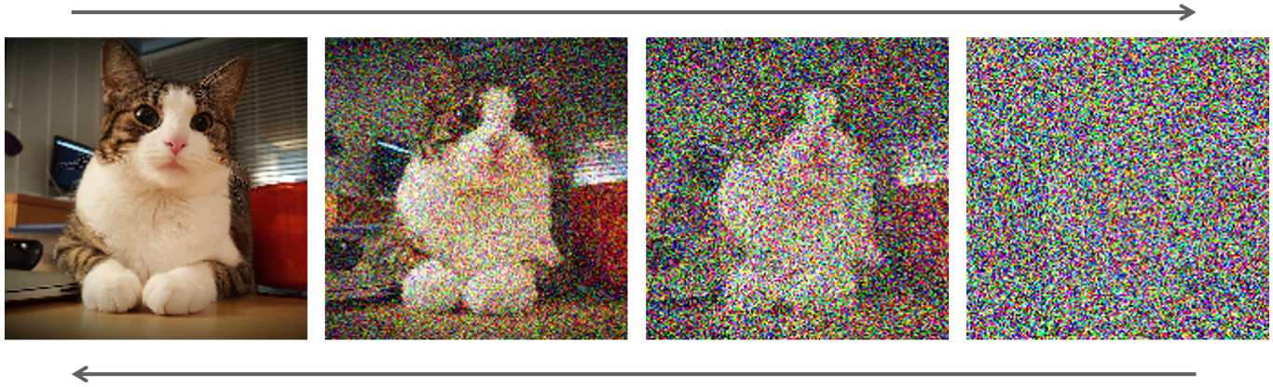
Introdução
No contexto de aprendizado de máquina, os modelos de difusão geram novos dados revertendo um processo de difusão, ou seja, perda de informação devido à adição de ruído.
A ideia principal é adicionar ruído aleatório aos dados e então desfazer o processo para obter a distribuição original por trás dos dados ruidosos.
Forward Diffusion Process
Generative Reverse Denoising Process

Slide 6
Introdução
Nesse contexto, a difusão transforma passo a passo (i.e., iterativamente) um sinal estruturado (e.g., uma imagem) em ruído.
Ao simular a difusão, geramos imagens ruidosas a partir das imagens de treinamento e, assim, podemos treinar uma rede neural para remover o ruído delas.
Forward Diffusion Process
Generative Reverse Denoising Process

Slide 7

Introdução
Resumo: os modelos de difusão são treinados para eliminar ruído de imagens ruidosas.
Consequentemente, eles aprendem a gerar novas imagens eliminando iterativamente o ruído de amostras puramente ruidosas.
Portanto, neste seminário, nós veremos como esses modelos funcionam.

Slide 8
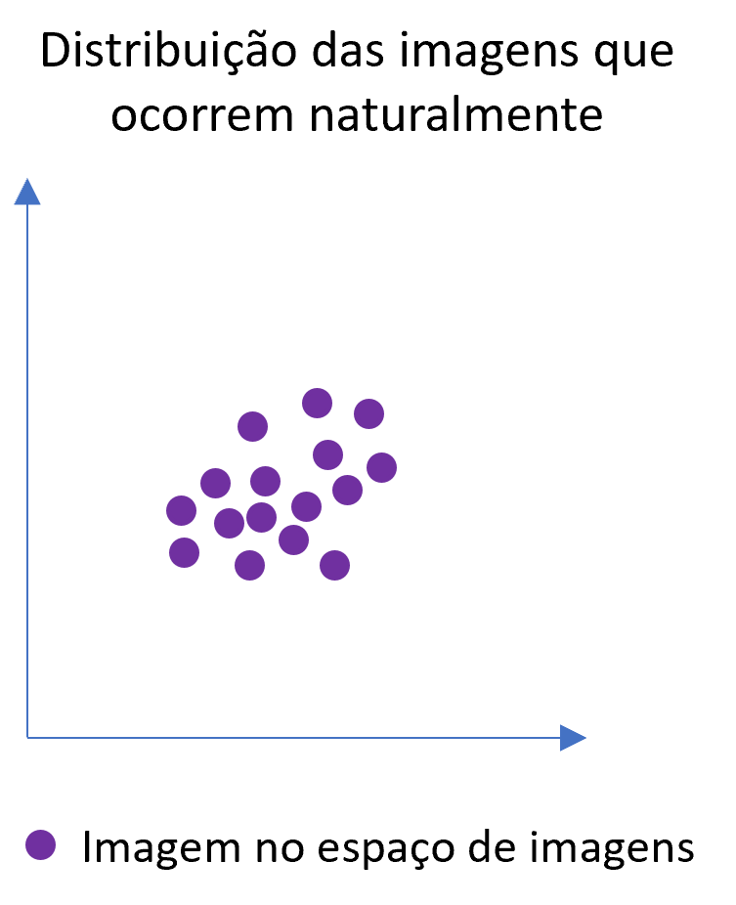
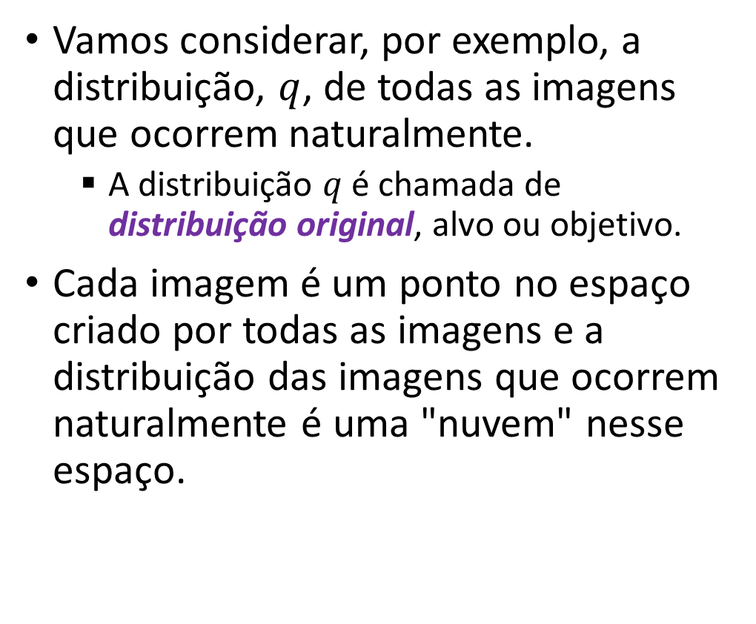
Termodinâmica de não equilíbrio
Vamos considerar, por exemplo, a distribuição, $q$, de todas as imagens que ocorrem naturalmente.
A distribuição $q$ é chamada de distribuição original, alvo ou objetivo.
Cada imagem é um ponto no espaço criado por todas as imagens e a distribuição das imagens que ocorrem naturalmente é uma "nuvem" nesse espaço.

Slide 9
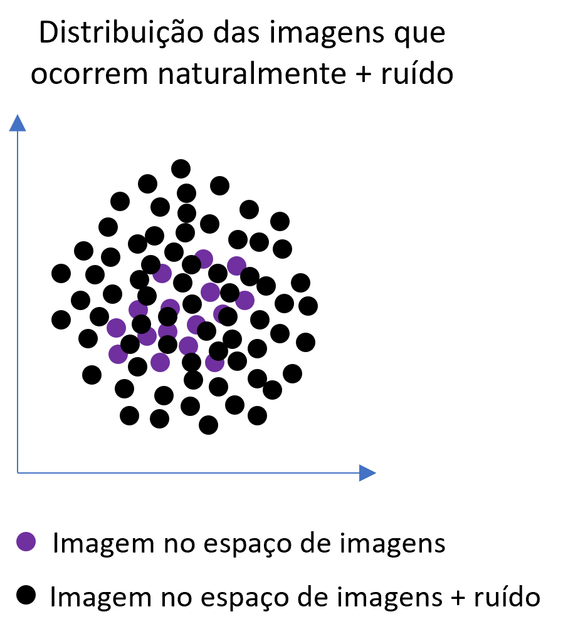
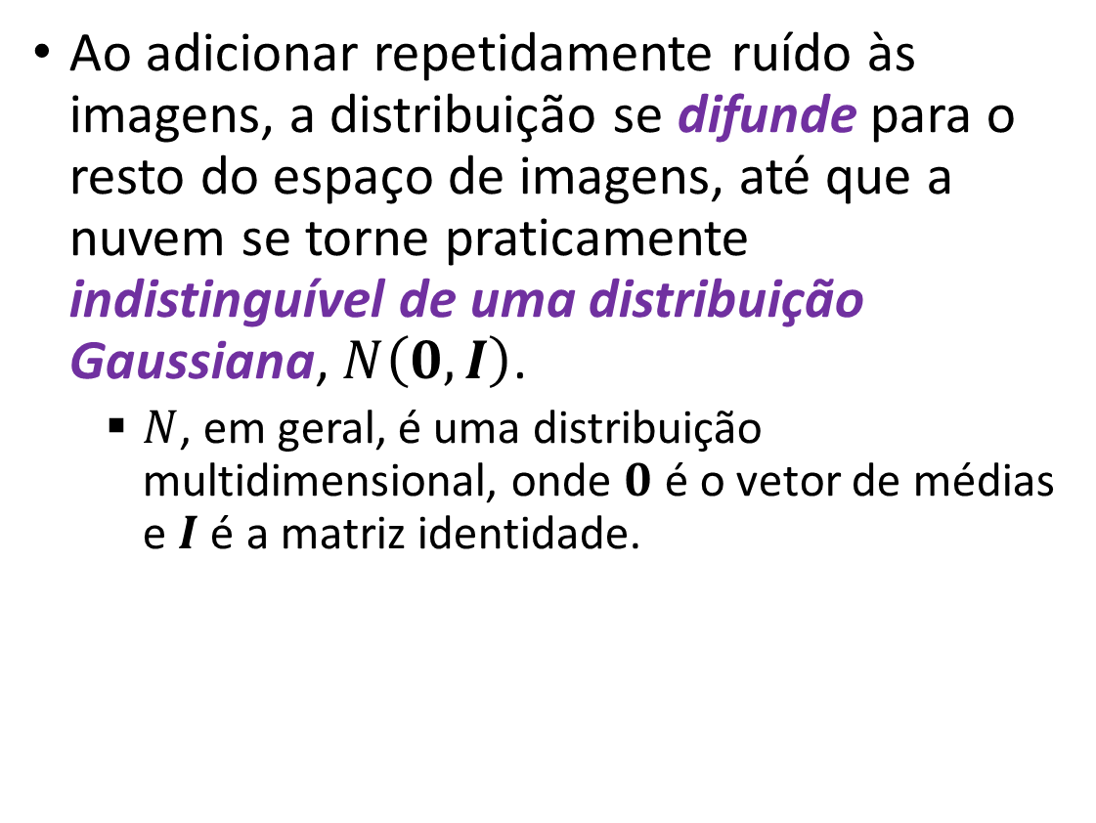
Termodinâmica de não equilíbrio
Ao adicionar repetidamente ruído às imagens, a distribuição se difunde para o resto do espaço de imagens, até que a nuvem se torne praticamente indistinguível de uma distribuição Gaussiana, $Ν\left(0,I\right)$.
$Ν$, em geral, é uma distribuição multidimensional, onde $0$ é o vetor de médias e $I$ é a matriz identidade.

Slide 10
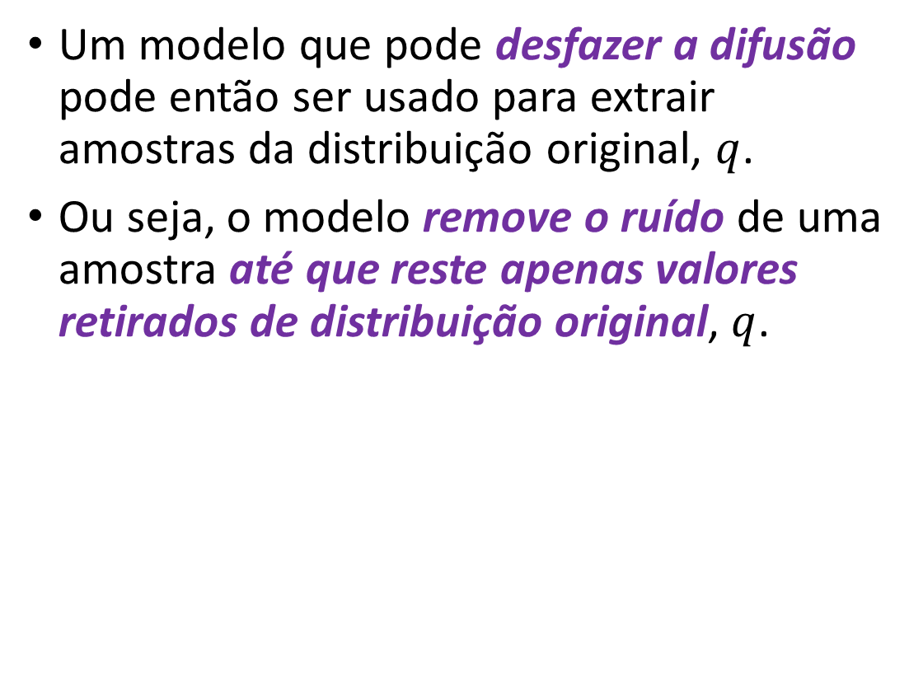
Termodinâmica de não equilíbrio
Um modelo que pode desfazer a difusão pode então ser usado para extrair amostras da distribuição original, $q$.
Ou seja, o modelo remove o ruído de uma amostra até que reste apenas valores retirados de distribuição original, $q$.

Slide 11
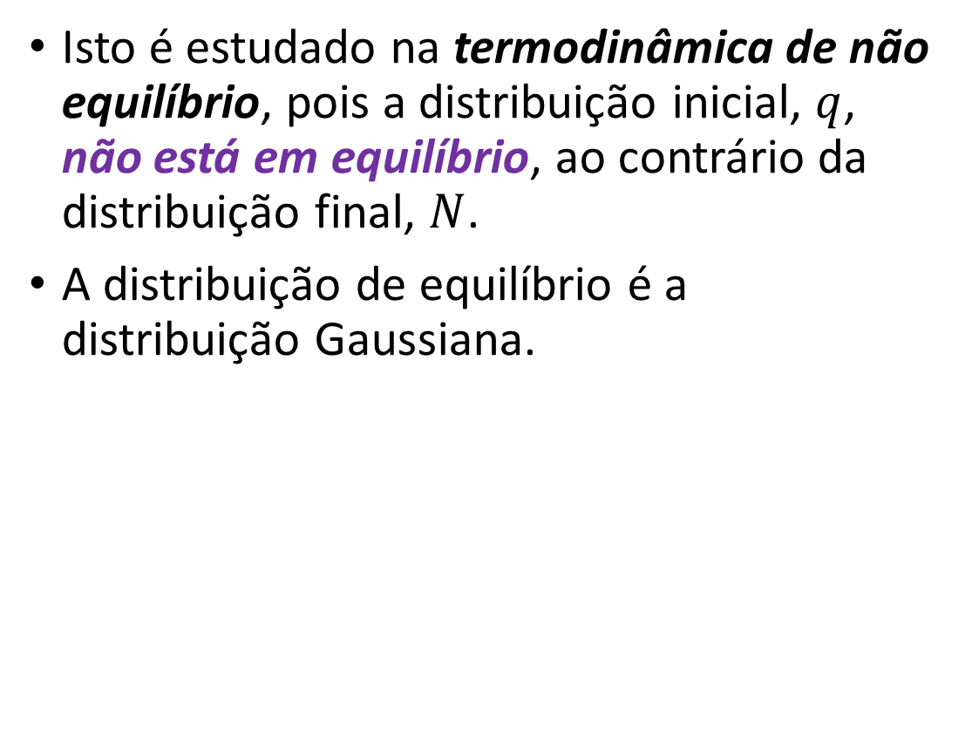
Termodinâmica de não equilíbrio
Isto é estudado na termodinâmica de não equilíbrio, pois a distribuição inicial, $q$, não está em equilíbrio, ao contrário da distribuição final, $Ν$.
A distribuição de equilíbrio é a distribuição Gaussiana.

Slide 12
Termodinâmica de não equilíbrio
A distribuição inicial estando fora do equilíbrio, se difunde em direção à distribuição de equilíbrio.
O objetivo dos modelos de difusão é aprender um processo reverso de difusão que gere a distribuição de probabilidade de um determinado conjunto de dados a partir apenas de amostras ruidosas.

Slide 13
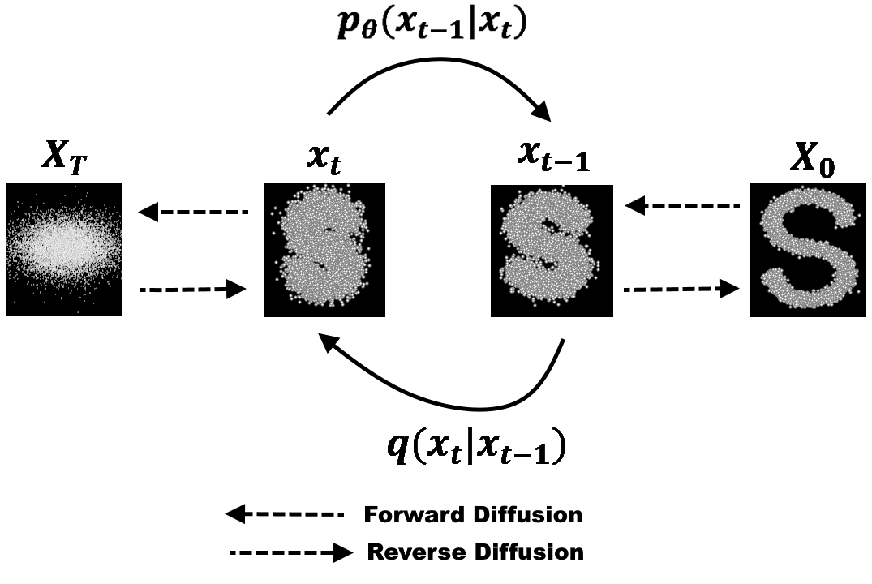
Modelos de difusão
Um modelo de difusão consiste em um processo direto (ou difusão), no qual um dado (e.g., uma imagem) tem ruído adicionado a ele progressivamente, e um processo reverso (ou difusão reversa), no qual o ruído é transformado novamente em um amostra da distribuição alvo.
Notes:
Recall that a Markov chain is a stochastic model that describes a sequence of possible events where the probability of each event only depends on the state of the previous event. Markov chains are used to calculate the probability of an event occurring by considering it as a state transitioning to another state or a state transitioning to the same state as before. The defining characteristic of a Markov chain is that no matter how the process arrived at its present state, the possible future states are fixed.

Slide 14
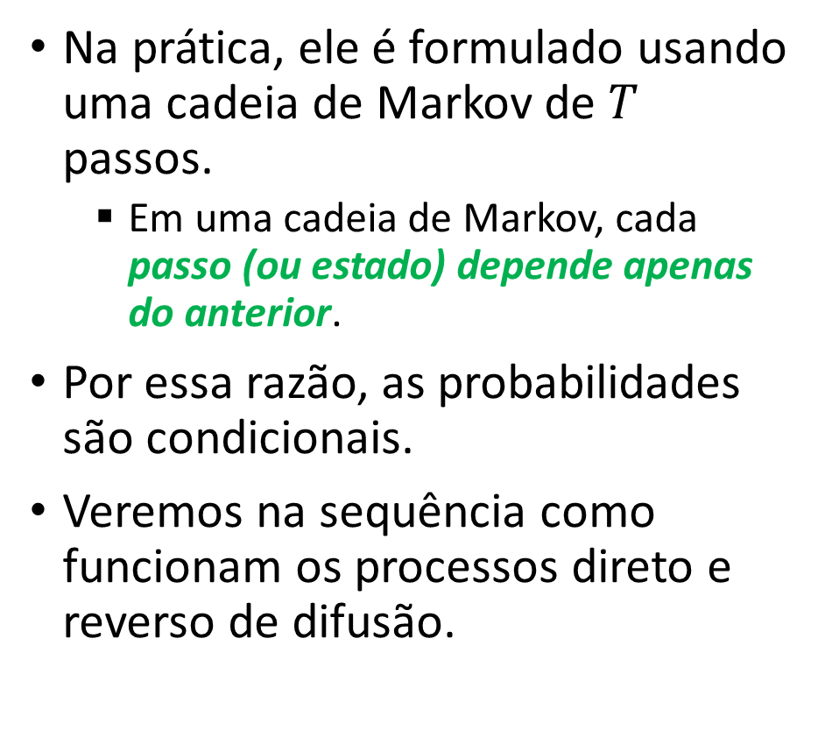
Modelos de difusão
Na prática, ele é formulado usando uma cadeia de Markov de $T$ passos.
Em uma cadeia de Markov, cada passo (ou estado) depende apenas do anterior.
Por essa razão, as probabilidades são condicionais.
Veremos na sequência como funcionam os processos direto e reverso de difusão.
Notes:
Recall that a Markov chain is a stochastic model that describes a sequence of possible events where the probability of each event only depends on the state of the previous event. Markov chains are used to calculate the probability of an event occurring by considering it as a state transitioning to another state or a state transitioning to the same state as before. The defining characteristic of a Markov chain is that no matter how the process arrived at its present state, the possible future states are fixed.

Slide 15
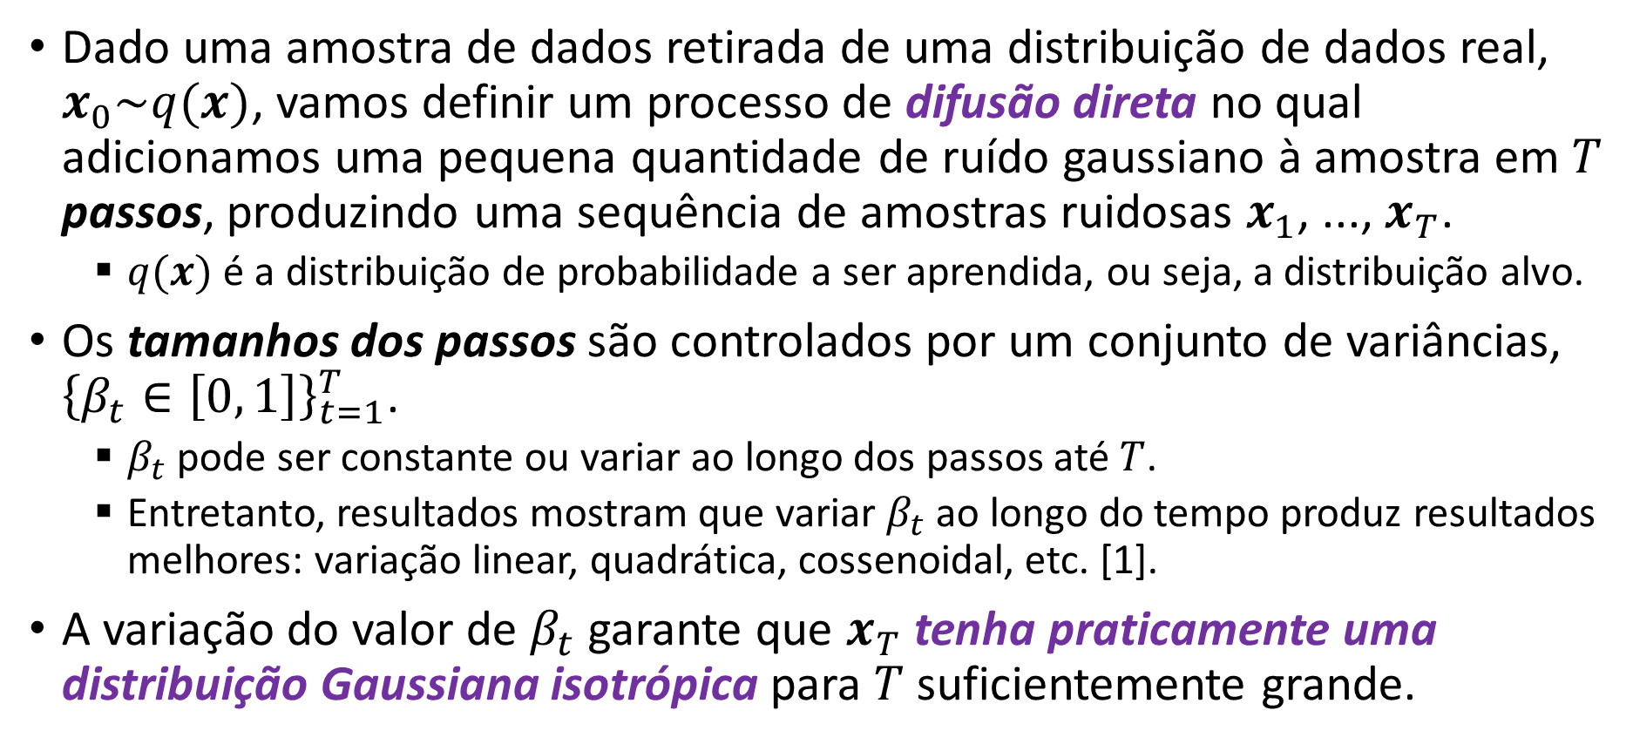
Processo de difusão direta
Dado uma amostra de dados retirada de uma distribuição de dados real, $x_{0}\sim q(x)$, vamos definir um processo de difusão direta no qual adicionamos uma pequena quantidade de ruído gaussiano à amostra em $T$ passos, produzindo uma sequência de amostras ruidosas $x_{1}$, ..., $x_{T}$.
$q(x)$ é a distribuição de probabilidade a ser aprendida, ou seja, a distribuição alvo.
Os tamanhos dos passos são controlados por um conjunto de variâncias, ${\left\{β_{t}∈\left[0, 1\right]\right\}}_{t=1}^{T}$.
$β_{t}$ pode ser constante ou variar ao longo dos passos até $T$.
Entretanto, resultados mostram que variar $β_{t}$ao longo do tempo produz resultados melhores: variação linear, quadrática, cossenoidal, etc. [1].
A variação do valor de $β_{t}$garante que $x_{T}$tenha praticamente uma distribuição Gaussiana isotrópica para $T$ suficientemente grande.
Notes:
Referencias
[1] https://theaisummer.com/diffusion-models/
[2] https://lilianweng.github.io/posts/2021-07-11-diffusion-models/

Slide 16
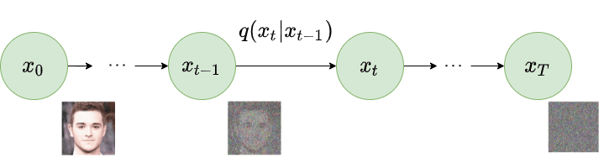
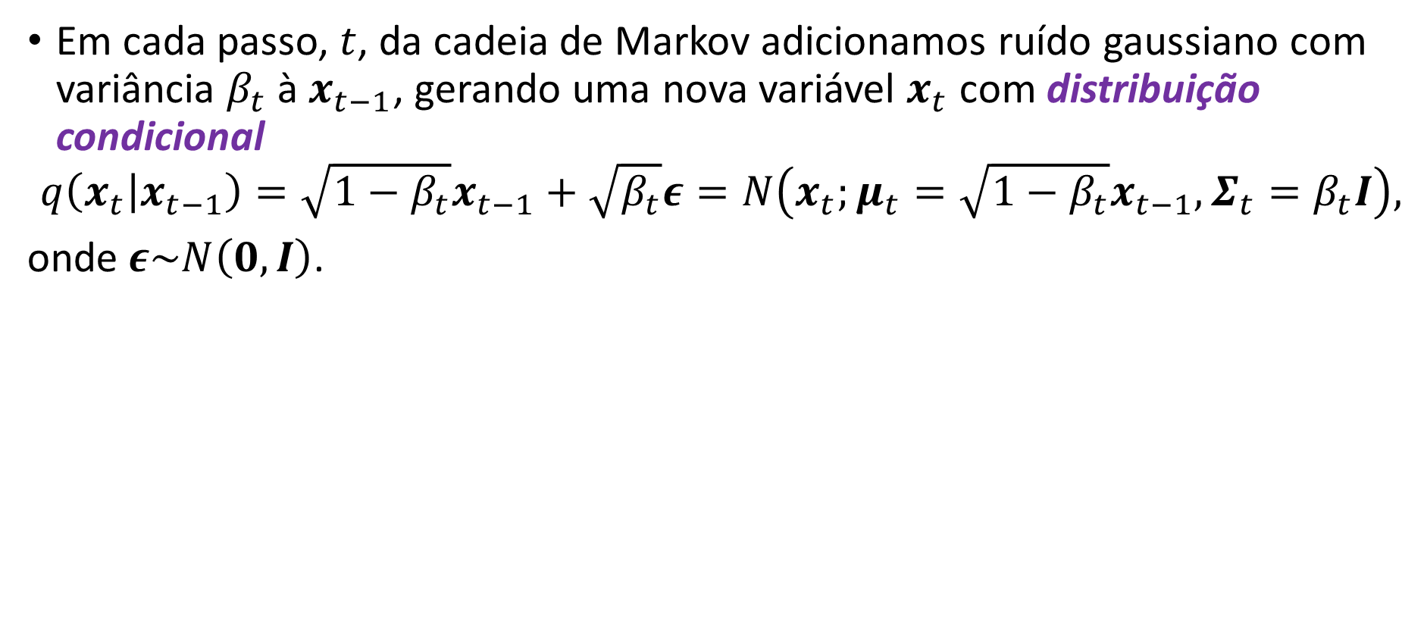
Processo de difusão direta
Em cada passo, $t$, da cadeia de Markov adicionamos ruído gaussiano com variância $β_{t}$ à $x_{t−1}$, gerando uma nova variável $x_{t}$ com distribuição condicional
$$q\left(x_{t} | x_{t−1}\right)=\sqrt{1−β_{t}}x_{t−1}+\sqrt{β_{t}}ε=Ν\left(x_{t};μ_{t}=\sqrt{1−β_{t}}x_{t−1},Σ_{t}=β_{t}I\right),$$
onde$ε\sim Ν\left(0,I\right)$.

Slide 17
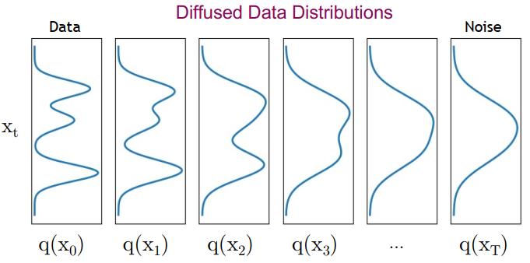
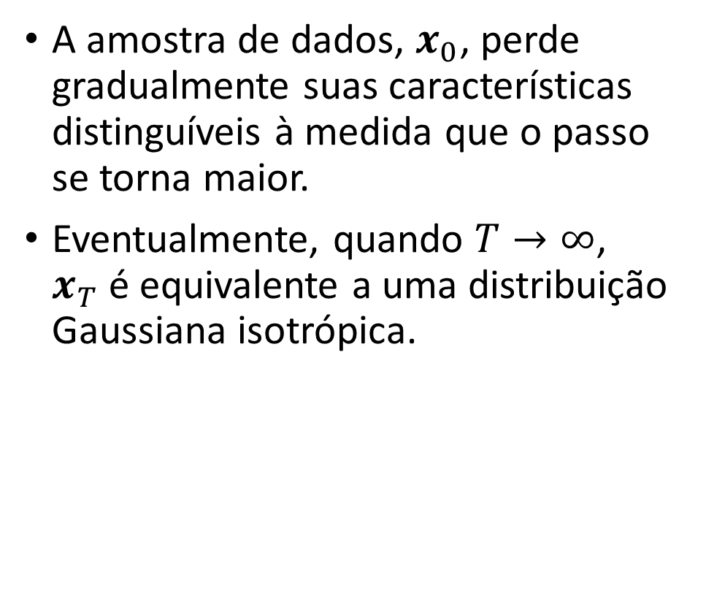
Processo de difusão direta
A amostra de dados, $x_{0}$, perde gradualmente suas características distinguíveis à medida que o passo se torna maior.
Eventualmente, quando $T→∞$, $x_{T}$é equivalente a uma distribuição Gaussiana isotrópica.

Slide 18
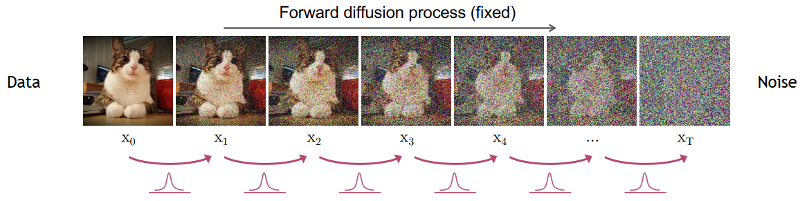
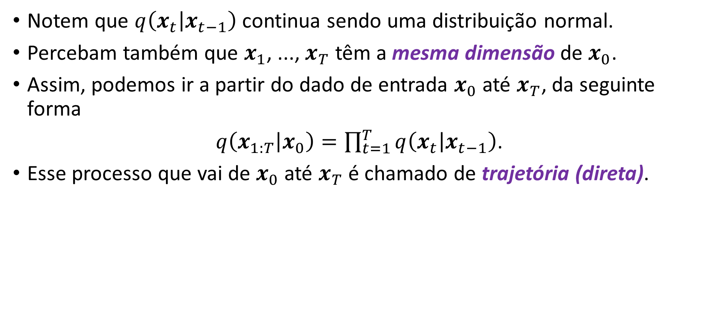
Processo de difusão direta
Notem que $q\left(x_{t} | x_{t−1}\right)$ continua sendo uma distribuição normal.
Percebam também que $x_{1}$, ..., $x_{T}$ têm a mesma dimensão de $x_{0}$.
Assim, podemos ir a partir do dado de entrada $x_{0}$ até $x_{T}$, da seguinte forma
$q\left(x_{1:T} | x_{0}\right)=\prod_{t=1}^{T}{q\left(x_{t} | x_{t−1}\right)}$.
Esse processo que vai de $x_{0}$ até $x_{T}$ é chamado de trajetória (direta).

Slide 19
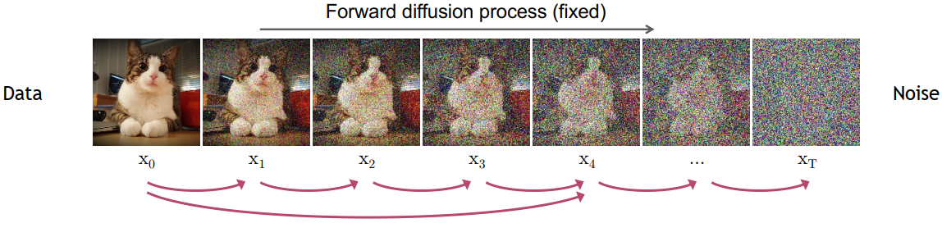
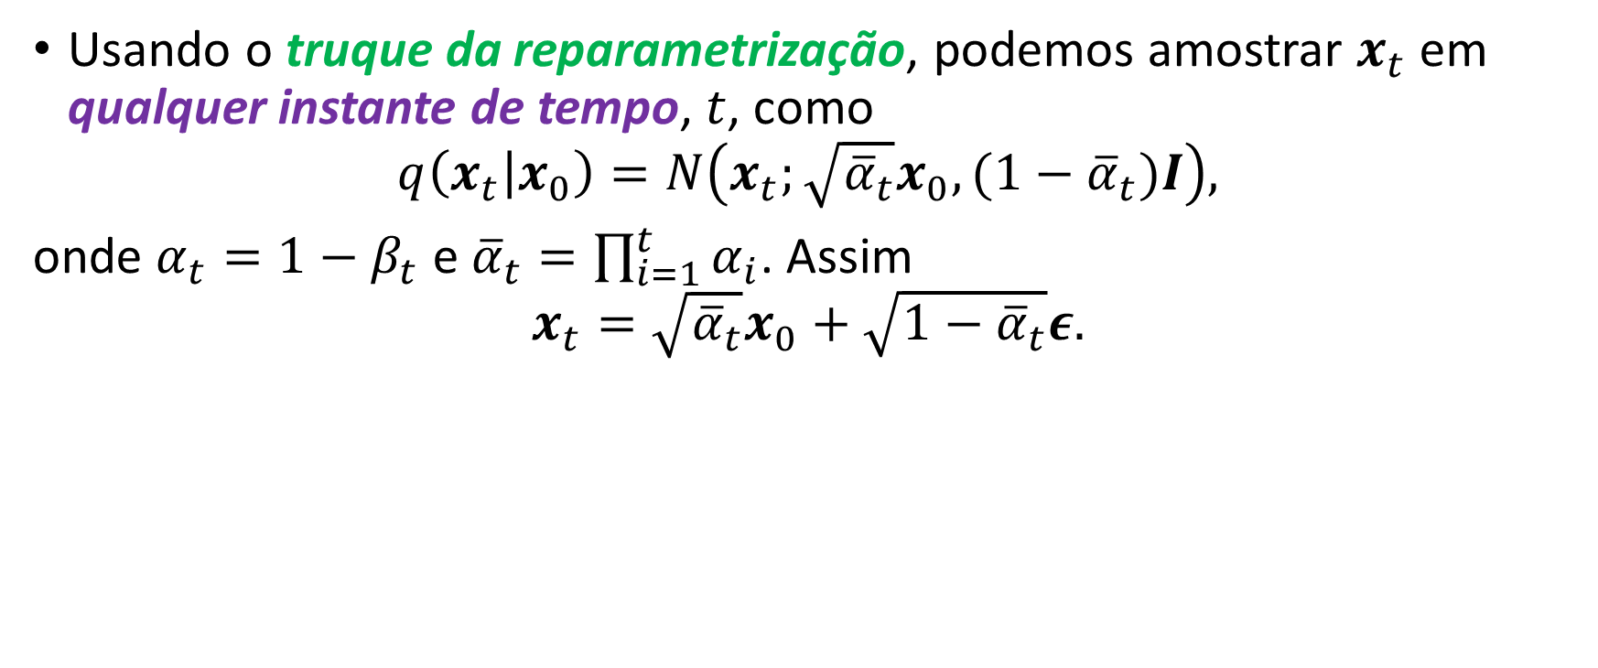
Processo de difusão direta
Usando o truque da reparametrização, podemos amostrar $x_{t}$em qualquer instante de tempo, $t$, como
$$q\left(x_{t} | x_{0}\right)=Ν\left(x_{t};\sqrt{{\overline{α}}_{t}}x_{0}, ({1−\overline{α}}_{t})I\right),$$
onde $α_{t}=1−β_{t}$ e ${\overline{α}}_{t}=\prod_{i=1}^{t}{α_{i}}$. Assim
$$x_{t}=\sqrt{{\overline{α}}_{t}}x_{0}+\sqrt{{1−\overline{α}}_{t}}ε.$$
Notes:
Referência
[1] https://theaisummer.com/diffusion-models/

Slide 20
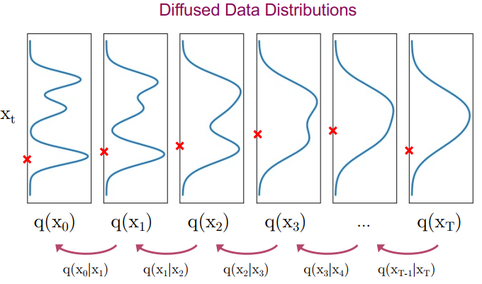
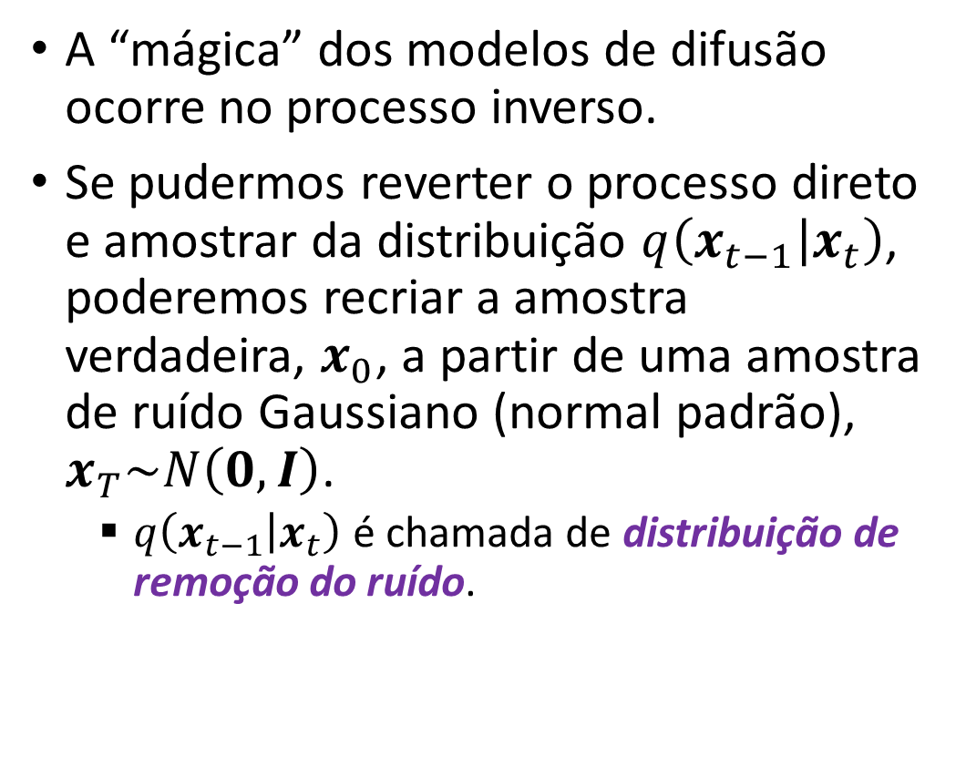
Processo de difusão reversa
A “mágica” dos modelos de difusão ocorre no processo inverso.
Se pudermos reverter o processo direto e amostrar da distribuição $q\left(x_{t−1} | x_{t}\right)$, poderemos recriar a amostra verdadeira, $x_{0}$, a partir de uma amostra de ruído Gaussiano (normal padrão), $x_{T}\sim Ν\left(0,I\right)$.
$q\left(x_{t−1} | x_{t}\right)$ é chamada de distribuição de remoção do ruído.

Slide 21
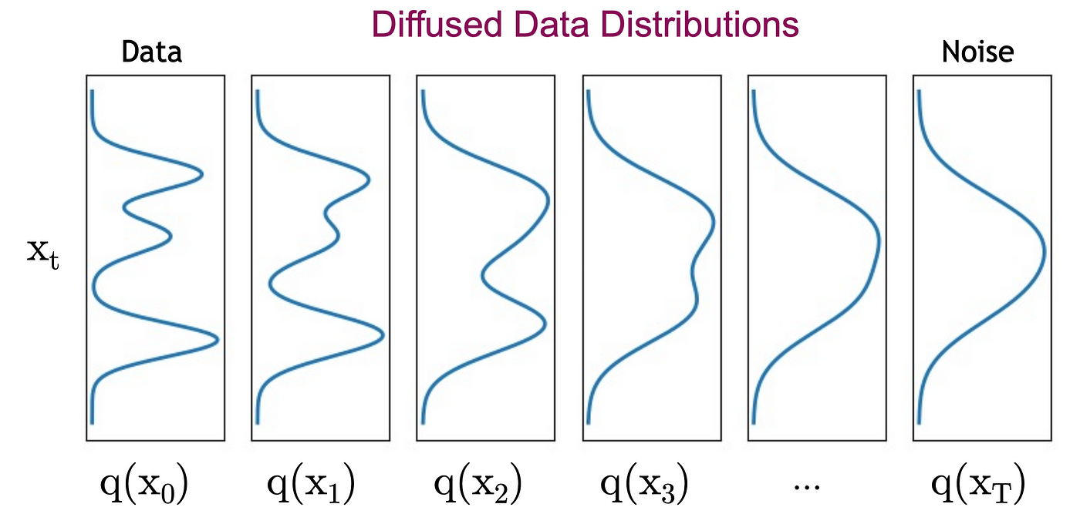
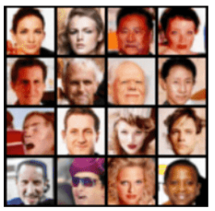
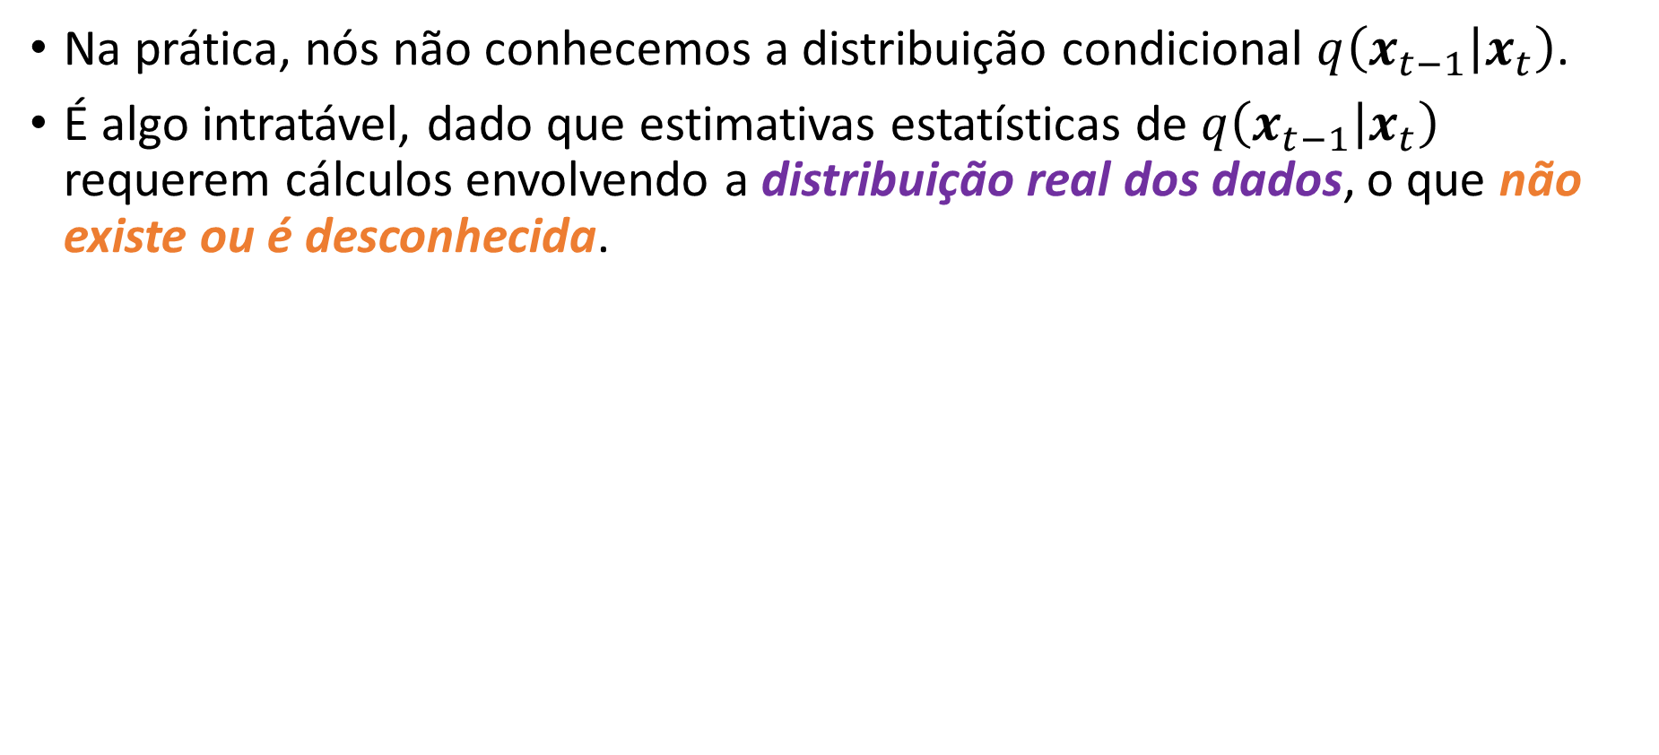
Processo de difusão reversa
Na prática, nós não conhecemos a distribuição condicional $q\left(x_{t−1} | x_{t}\right)$.
É algo intratável, dado que estimativas estatísticas de $q\left(x_{t−1} | x_{t}\right)$ requerem cálculos envolvendo a distribuição real dos dados, o que não existe ou é desconhecida.
$$q(x)$$
?

Slide 22
Então como podemos modelar o processo de difusão reversa?

Slide 23
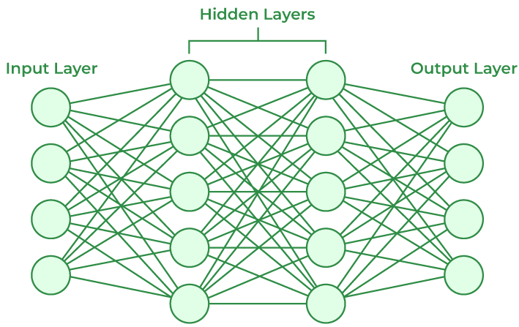
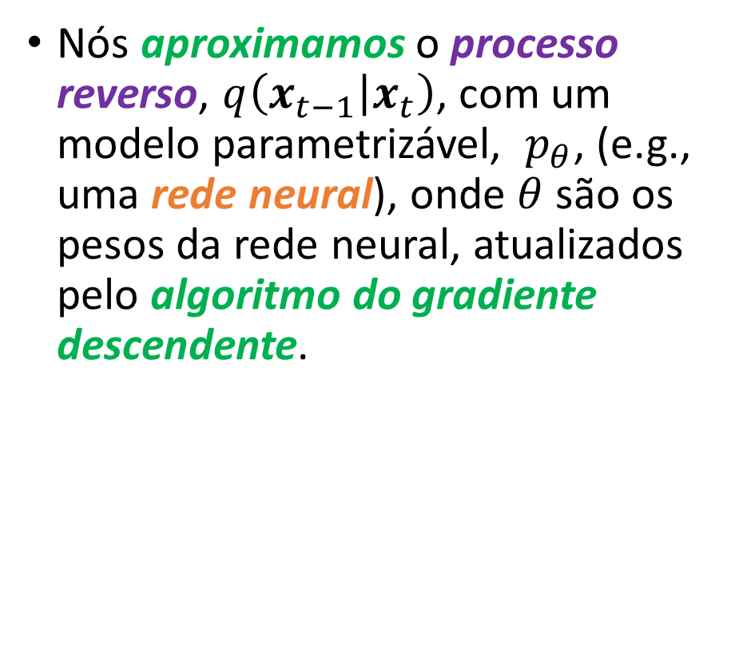
Processo de difusão reversa
Nós aproximamos o processo reverso, $q\left(x_{t−1} | x_{t}\right)$, com um modelo parametrizável, $p_{θ}$, (e.g., uma rede neural), onde $θ$ são os pesos da rede neural, atualizados pelo algoritmo do gradiente descendente.

Slide 24
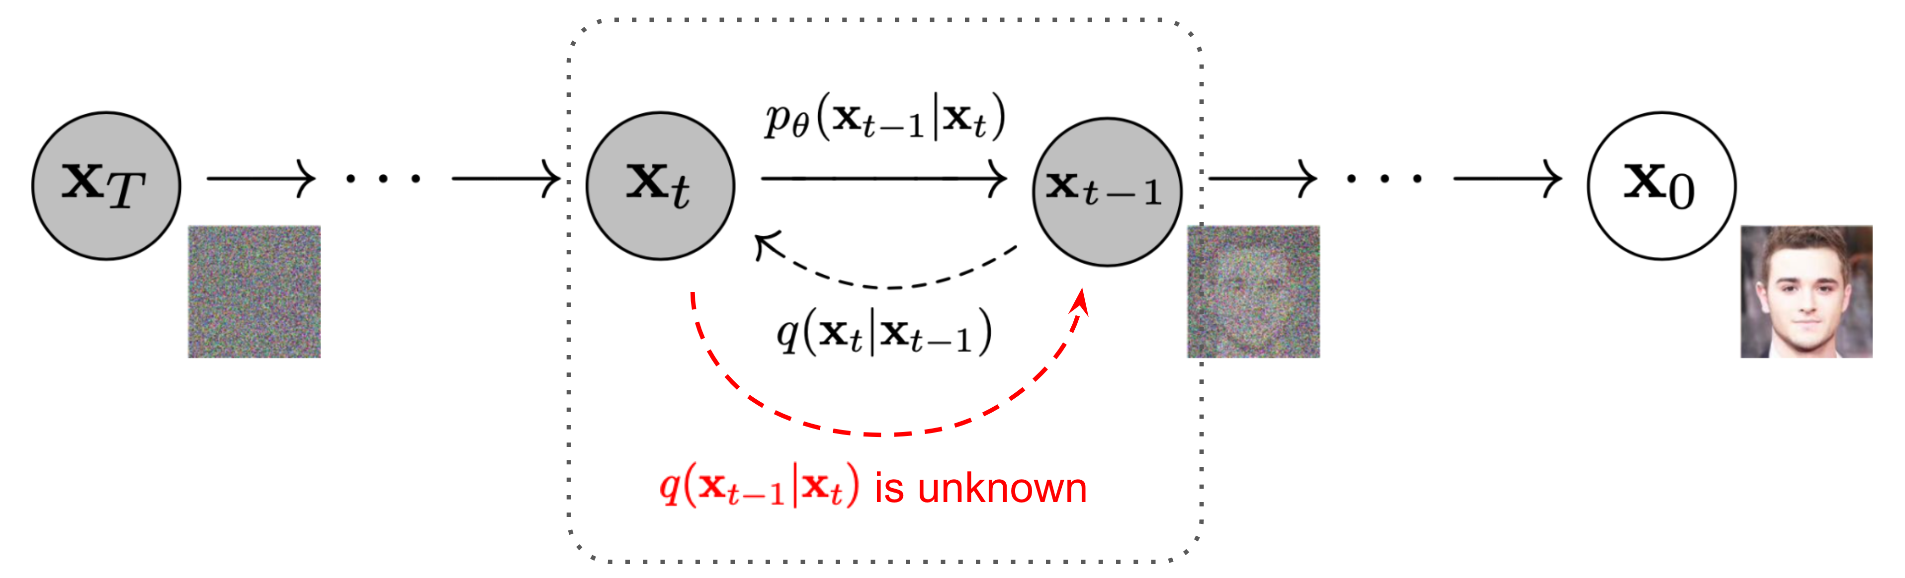
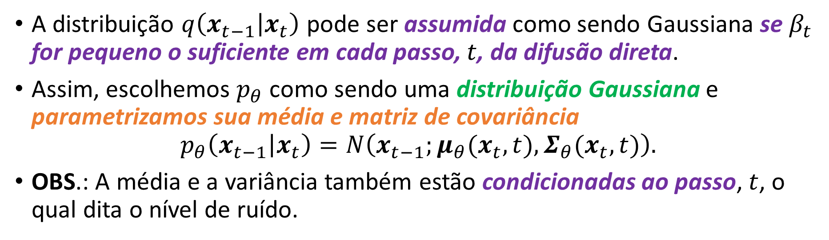
Processo de difusão reversa
A distribuição $q\left(x_{t−1} | x_{t}\right)$ pode ser assumida como sendo Gaussiana se $β_{t}$ for pequeno o suficiente em cada passo, $t$, da difusão direta.
Assim, escolhemos $p_{θ}$ como sendo uma distribuição Gaussiana e parametrizamos sua média e matriz de covariância
$$p_{θ}\left(x_{t−1} | x_{t}\right)=Ν\left(x_{t−1};μ_{θ}(x_{t},t),Σ_{θ}(x_{t},t)\right).$$
OBS.: A média e a variância também estão condicionadas ao passo, $t$, o qual dita o nível de ruído.

Slide 25
O que a rede deve predizer?

Slide 26
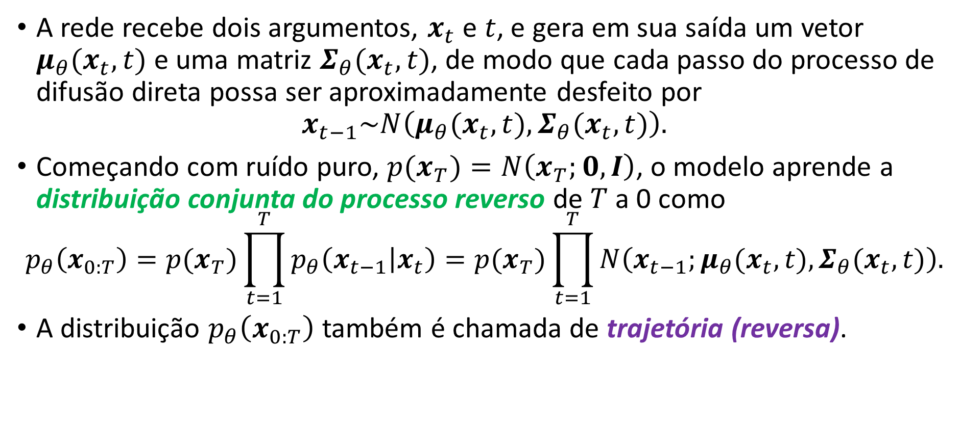
Processo de difusão reversa
A rede recebe dois argumentos, $x_{t}$ e $t$, e gera em sua saída um vetor $μ_{θ}(x_{t},t)$ e uma matriz $Σ_{θ}(x_{t},t)$, de modo que cada passo do processo de difusão direta possa ser aproximadamente desfeito por
$$x_{t−1}\sim Ν\left(μ_{θ}(x_{t},t),Σ_{θ}(x_{t},t)\right).$$
Começando com ruído puro, $p(x_{T})=Ν\left(x_{T};0,I\right)$, o modelo aprende a distribuição conjunta do processo reverso de $T$ a 0 como
$$p_{θ}\left(x_{0:T}\right)=p(x_{T})\prod_{t=1}^{T}{p_{θ}\left(x_{t−1} | x_{t}\right)}=p(x_{T})\prod_{t=1}^{T}{Ν\left(x_{t−1};μ_{θ}(x_{t},t),Σ_{θ}(x_{t},t)\right).}$$
A distribuição $p_{θ}\left(x_{0:T}\right)$ também é chamada de trajetória (reversa).
Notes:
Referências
[1] https://en.wikipedia.org/wiki/Diffusion_model

Slide 27
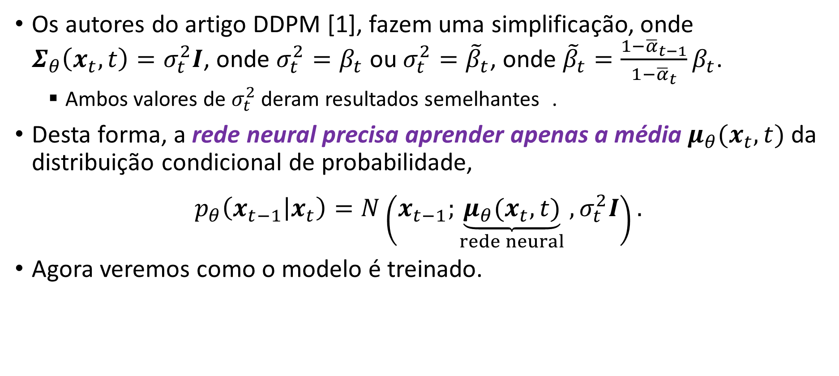
Processo de difusão reversa
Os autores do artigo DDPM [1], fazem uma simplificação, onde $Σ_{θ}\left(x_{t},t\right)=σ_{t}^{2}I$, onde $σ_{t}^{2}=β_{t}$ ou $σ_{t}^{2}={\tilde{β}}_{t}$, onde ${\tilde{β}}_{t}=\frac{1−{\overline{α}}_{t−1}}{1−{\overline{α}}_{t}}β_{t}$.
Ambos valores de $σ_{t}^{2}$ deram resultados semelhantes .
Desta forma, a rede neural precisa aprender apenas a média $μ_{θ}(x_{t},t)$ da distribuição condicional de probabilidade,
$$p_{θ}\left(x_{t−1} | x_{t}\right)=Ν\left(x_{t−1};\underset{rede neural}{\underbrace{μ_{θ}(x_{t},t)}},σ_{t}^{2}I\right).$$
Agora veremos como o modelo é treinado.
[1] Jonathan Ho, et al., “Denoising Diffusion Probabilistic Models”
Notes:
Em [1], os autores fixam a matriz de covariância para facilitar o treinamento, mas em https://openreview.net/pdf?id=-NEXDKk8gZ, a rede neural também aprende a variância junto com a media.

Slide 28
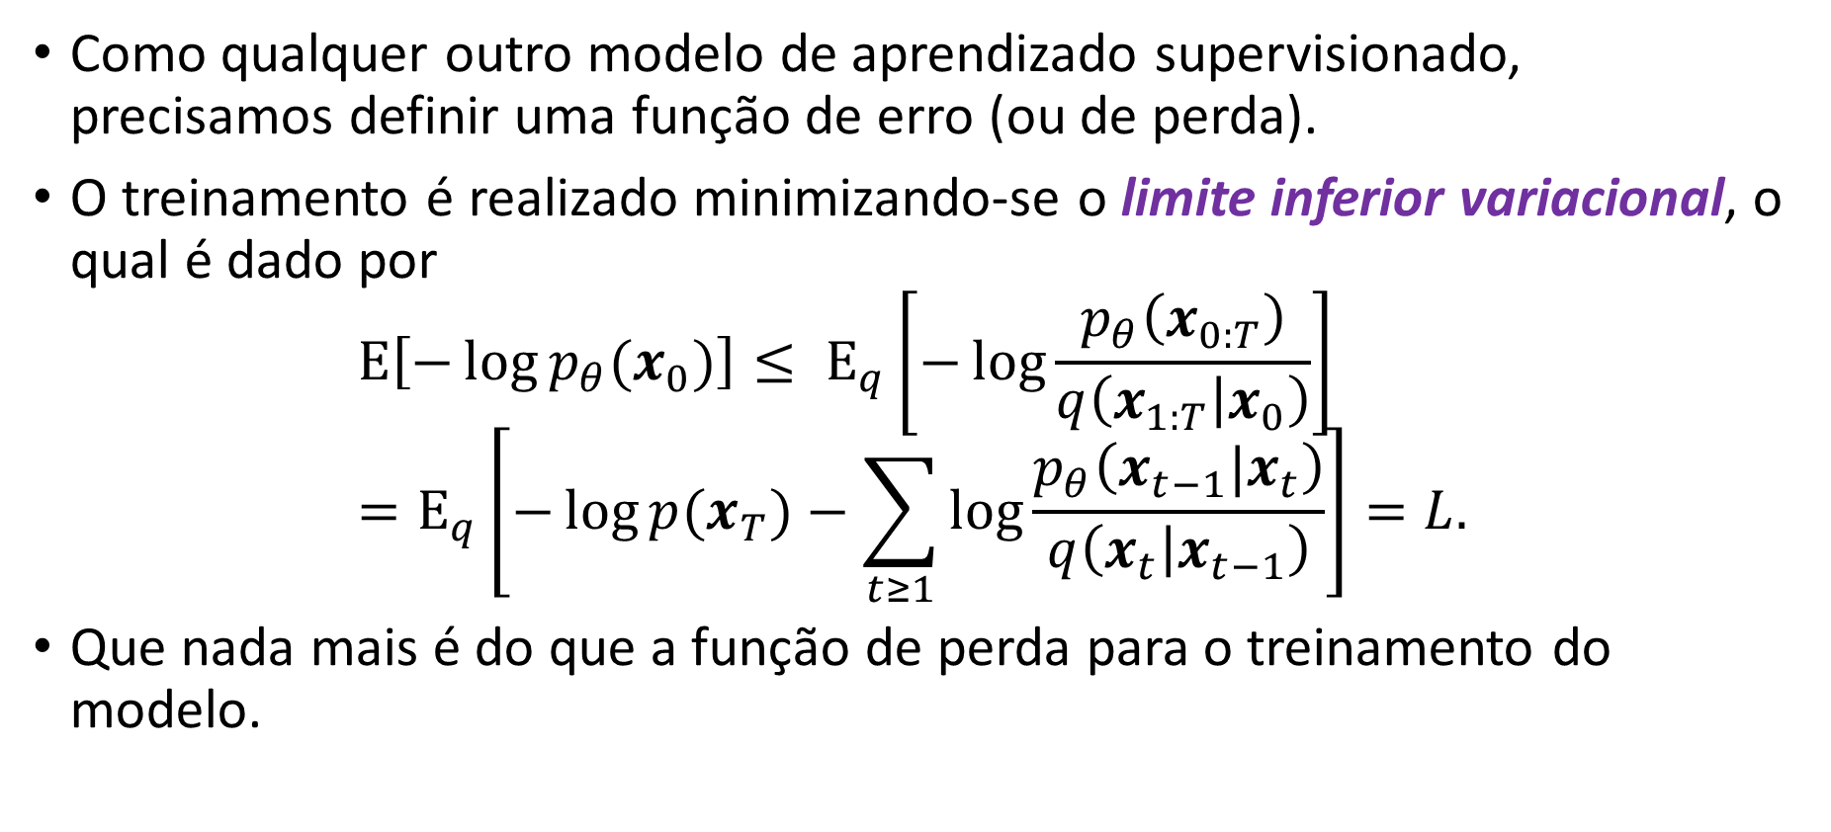
Treinando um modelo de difusão
Como qualquer outro modelo de aprendizado supervisionado, precisamos definir uma função de erro (ou de perda).
O treinamento é realizado minimizando-se o limite inferior variacional, o qual é dado por
$$Ε\left[−\log{p_{θ}(x_{0})}\right]≤ Ε_{q}\left[−\log{\frac{p_{θ}\left(x_{0:T}\right)}{q\left(x_{1:T} | x_{0}\right)}}\right]=Ε_{q}\left[−\log{p(x_{T})}−\sum_{t≥1}{\log{\frac{p_{θ}\left(x_{t−1}|x_{t}\right)}{q\left(x_{t} | x_{t−1}\right)}}}\right]=L.$$
Que nada mais é do que a função de perda para o treinamento do modelo.

Slide 29
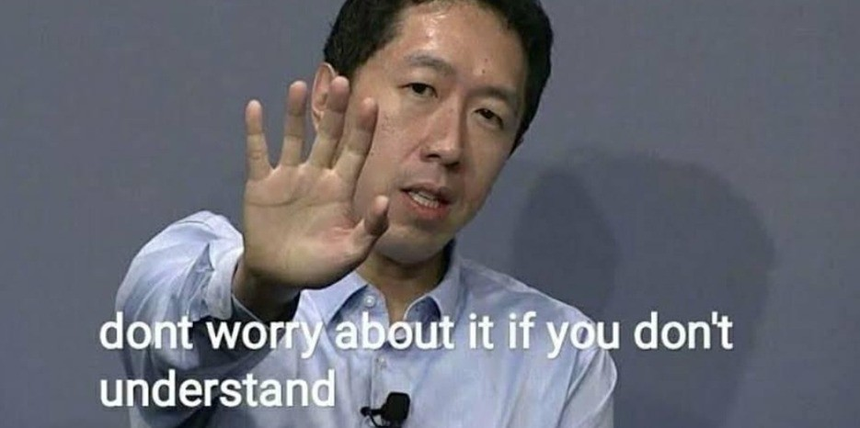
Treinando um modelo de difusão

Slide 30
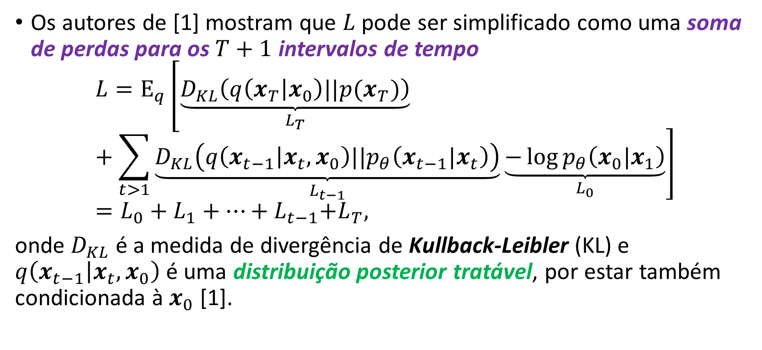
Treinando um modelo de difusão
Os autores de [1] mostram que $L$ pode ser simplificado como uma soma de perdas para os $T+1$ intervalos de tempo
$${L=Ε}_{q}\left[\underset{L_{T}}{\underbrace{D_{KL}\left(q\left(x_{T} | x_{0}\right)||p(x_{T})\right)}}+\sum_{t>1}{\underset{L_{t−1}}{\underbrace{D_{KL}\left(q\left(x_{t−1} | x_{t},x_{0}\right)||p_{θ}\left(x_{t−1}|x_{t}\right)\right)}}}\underset{L_{0}}{\underbrace{−\log{p_{θ}\left(x_{0}|x_{1}\right)}}}\right]=L_{0}+L_{1}+…+L_{t−1}{+L}_{T},$$
onde $D_{KL}$ é a medida de divergência de Kullback-Leibler (KL) e $q\left(x_{t−1} | x_{t},x_{0}\right)$ é uma distribuição posterior tratável, por estar também condicionada à $x_{0}$ [1].

Slide 31
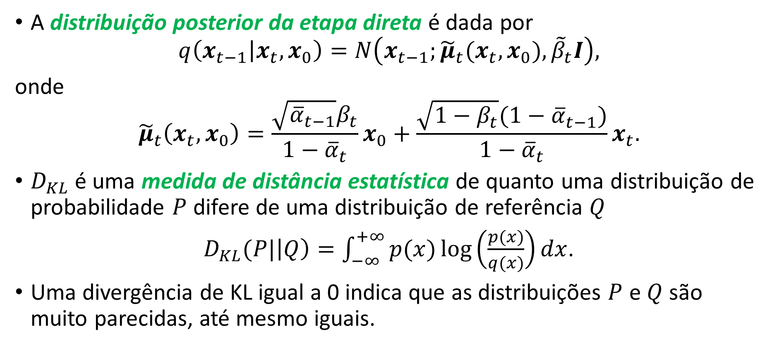
Treinando um modelo de difusão
A distribuição posterior da etapa direta é dada por
$$q\left(x_{t−1} | x_{t},x_{0}\right)=Ν\left(x_{t−1};{\tilde{μ}}_{t}(x_{t},x_{0}),{\tilde{β}}_{t}I\right),$$
onde
$${\tilde{μ}}_{t}\left(x_{t},x_{0}\right)=\frac{\sqrt{{\overline{α}}_{t−1}}β_{t}}{1−{\overline{α}}_{t}}x_{0}+\frac{\sqrt{1−β_{t}}(1−{\overline{α}}_{t−1})}{1−{\overline{α}}_{t}}x_{t}.$$
$D_{KL}$ é uma medida de distância estatística de quanto uma distribuição de probabilidade $P$ difere de uma distribuição de referência $Q$
$D_{KL}(P|\left|Q\right)=\int_{−∞}^{+∞}{p(x)\log\left(\frac{p(x)}{q(x)}\right)dx}$.
Uma divergência de KL igual a 0 indica que as distribuições $P$ e $Q$ são muito parecidas, até mesmo iguais.

Slide 32
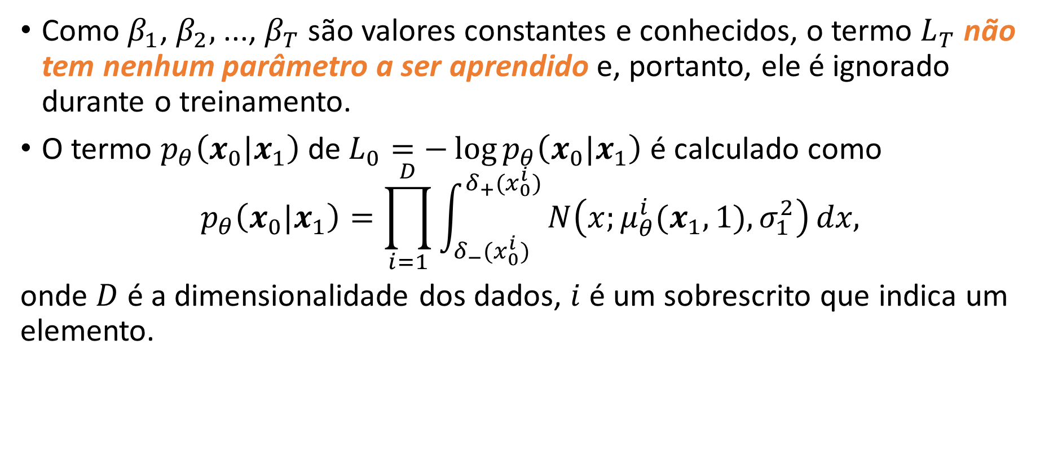
Treinando um modelo de difusão
Como $β_{1}$, $β_{2},$ ..., $β_{T}$ são valores constantes e conhecidos, o termo $L_{T}$ não tem nenhum parâmetro a ser aprendido e, portanto, ele é ignorado durante o treinamento.
O termo $p_{θ}\left(x_{0}|x_{1}\right)$de $L_{0}=−\log{p_{θ}\left(x_{0}|x_{1}\right)}$ é calculado como
$$p_{θ}\left(x_{0}|x_{1}\right)=\prod_{i=1}^{D}{\int_{δ_{−}(x_{0}^{i})}^{δ_{+}(x_{0}^{i})}{Ν\left(x;μ_{θ}^{i}(x_{1},1),σ_{1}^{2}\right)}}dx,$$
onde $D$ é a dimensionalidade dos dados, $i$ é um sobrescrito que indica um elemento.

Slide 33
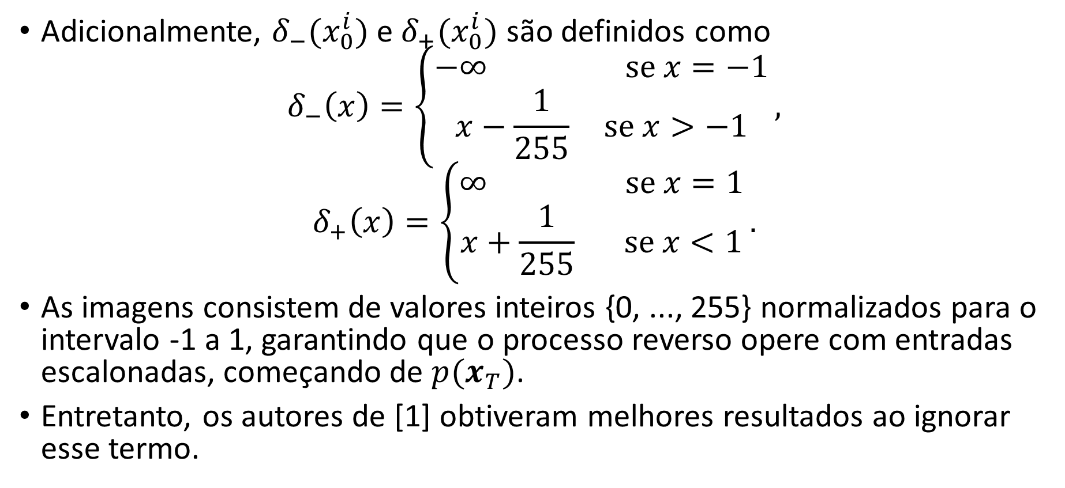
Treinando um modelo de difusão
Adicionalmente, $δ_{−}(x_{0}^{i})$ e $δ_{+}(x_{0}^{i})$ são definidos como
$$δ_{−}\left(x\right)=\left\{\begin{aligned}\begin{matrix}−∞ & se x=−1\end{matrix} \\ \begin{matrix}x−\frac{1}{255} & se x>−1\end{matrix}\end{aligned}\right.,$$
$$δ_{+}\left(x\right)=\left\{\begin{aligned}\begin{matrix}∞ & se x=1\end{matrix} \\ \begin{matrix}x+\frac{1}{255} & se x<1\end{matrix}\end{aligned}\right..$$
As imagens consistem de valores inteiros {0, ..., 255} normalizados para o intervalo -1 a 1, garantindo que o processo reverso opere com entradas escalonadas, começando de $p(x_{T})$.
Entretanto, os autores de [1] obtiveram melhores resultados ao ignorar esse termo.
Notes:
Explicação detalhada sobre como esse termo é calculado é dada em
[1] https://aman.ai/primers/ai/diffusion-models/
[2] https://www.assemblyai.com/blog/diffusion-models-for-machine-learning-introduction/
[3] https://arxiv.org/pdf/2006.11239.pdf

Slide 34
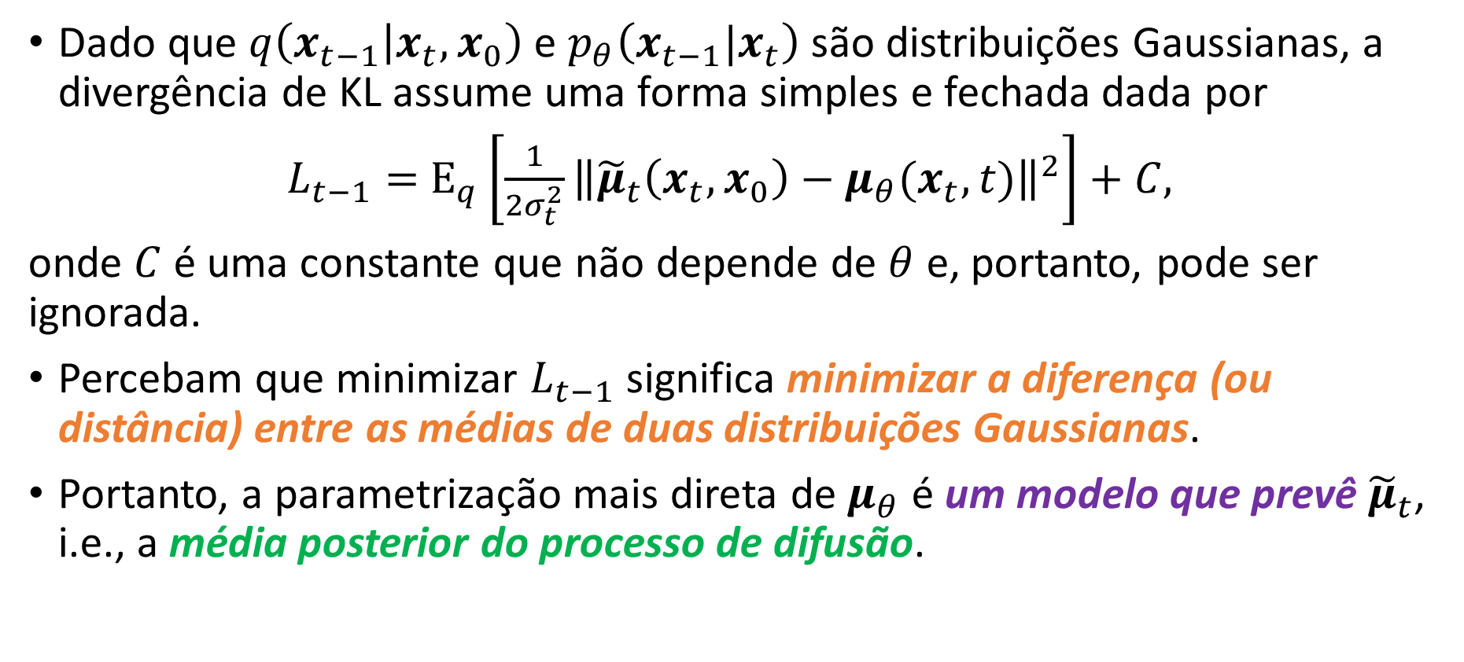
Treinando um modelo de difusão
Dado que $q\left(x_{t−1} | x_{t},x_{0}\right)$ e $p_{θ}\left(x_{t−1}|x_{t}\right)$ são distribuições Gaussianas, a divergência de KL assume uma forma simples e fechada dada por
$L_{t−1}=$ $Ε_{q}\left[\frac{1}{2σ_{t}^{2}}{\left\|{\tilde{μ}}_{t}\left(x_{t},x_{0}\right)−μ_{θ}(x_{t},t)\right\|}^{2}\right]+C,$
onde $C$ é uma constante que não depende de $θ$ e, portanto, pode ser ignorada.
Percebam que minimizar $L_{t−1}$significa minimizar a diferença (ou distância) entre as médias de duas distribuições Gaussianas.
Portanto, a parametrização mais direta de $μ_{θ}$ é um modelo que prevê ${\tilde{μ}}_{t}$, i.e., a média posterior do processo de difusão.

Slide 35
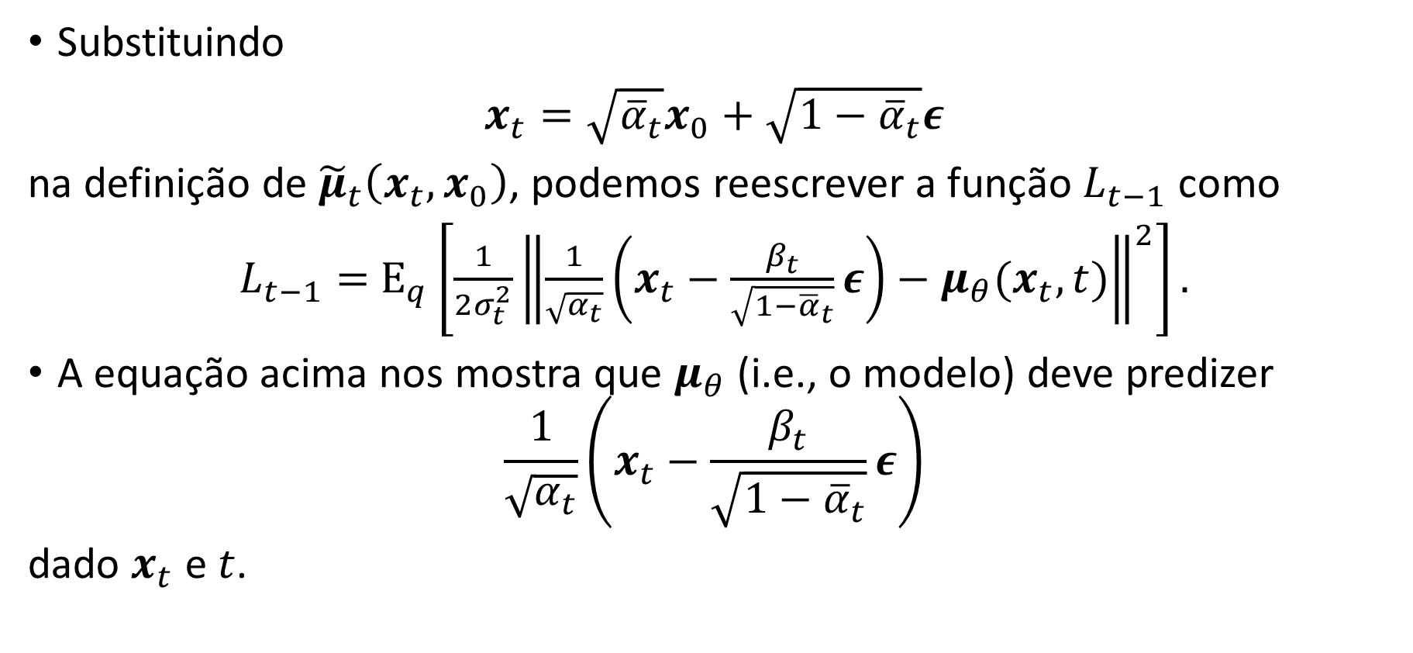
Treinando um modelo de difusão
Substituindo
$x_{t}=\sqrt{{\overline{α}}_{t}}x_{0}+\sqrt{{1−\overline{α}}_{t}}ε$
na definição de ${\tilde{μ}}_{t}\left(x_{t},x_{0}\right)$, podemos reescrever a função $L_{t−1}$ como
$L_{t−1}=$ $Ε_{q}\left[\frac{1}{2σ_{t}^{2}}{\left\|\frac{1}{\sqrt{α_{t}}}\left(x_{t}−\frac{β_{t}}{\sqrt{1−{\overline{α}}_{t}}}ε\right)−μ_{θ}(x_{t},t)\right\|}^{2}\right].$
A equação acima nos mostra que $μ_{θ}$ (i.e., o modelo) deve predizer
$$\frac{1}{\sqrt{α_{t}}}\left(x_{t}−\frac{β_{t}}{\sqrt{1−{\overline{α}}_{t}}}ε\right)$$
dado $x_{t}$ e $t$.

Slide 36
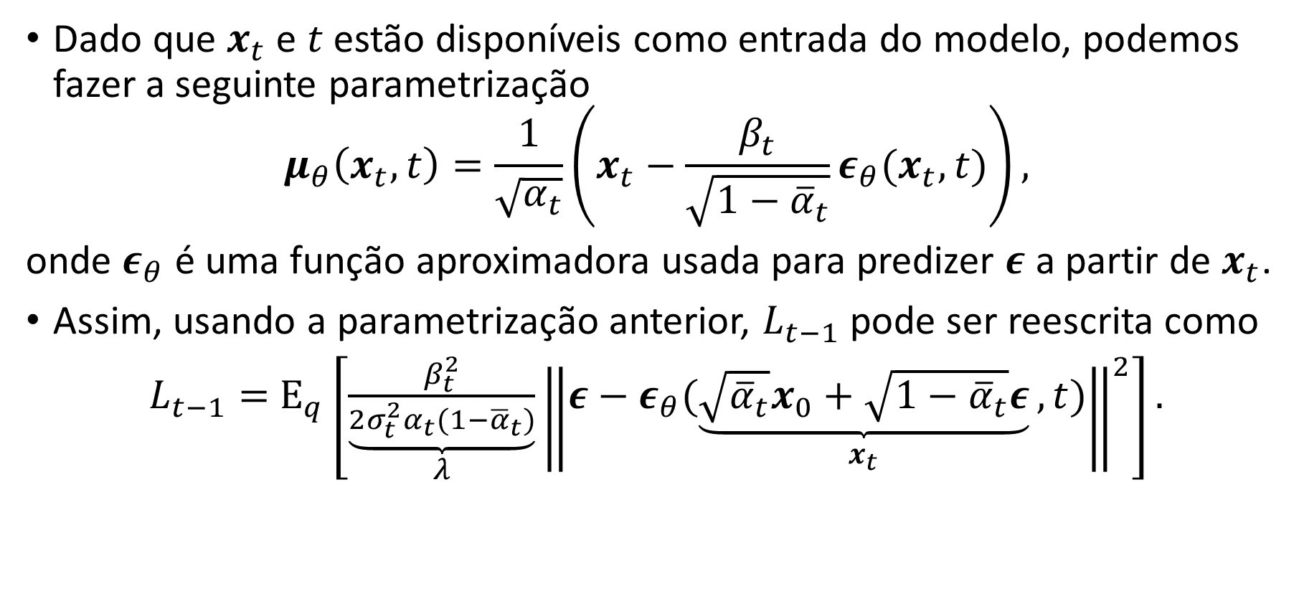
Treinando um modelo de difusão
Dado que $x_{t}$ e $t$ estão disponíveis como entrada do modelo, podemos fazer a seguinte parametrização
$$μ_{θ}\left(x_{t},t\right)=\frac{1}{\sqrt{α_{t}}}\left(x_{t}−\frac{β_{t}}{\sqrt{1−{\overline{α}}_{t}}}ε_{θ}(x_{t},t)\right),$$
onde $ε_{θ}$ é uma função aproximadora usada para predizer $ε$ a partir de $x_{t}$.
Assim, usando a parametrização anterior, $L_{t−1}$pode ser reescrita como
$L_{t−1}=$ $Ε_{q}\left[\underset{λ}{\underbrace{\frac{β_{t}^{2}}{2σ_{t}^{2}α_{t}(1−{\overline{α}}_{t})}}}{\left\|ε−ε_{θ}(\underset{x_{t}}{\underbrace{\sqrt{{\overline{α}}_{t}}x_{0}+\sqrt{{1−\overline{α}}_{t}}ε}},t)\right\|}^{2}\right].$

Slide 37
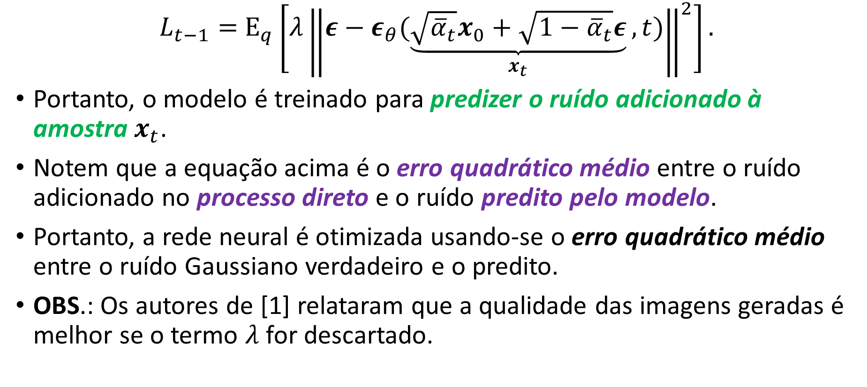
Treinando um modelo de difusão
$L_{t−1}=$ $Ε_{q}\left[λ{\left\|ε−ε_{θ}(\underset{x_{t}}{\underbrace{\sqrt{{\overline{α}}_{t}}x_{0}+\sqrt{{1−\overline{α}}_{t}}ε}},t)\right\|}^{2}\right].$
Portanto, o modelo é treinado para predizer o ruído adicionado à amostra $x_{t}$.
Notem que a equação acima é o erro quadrático médio entre o ruído adicionado no processo direto e o ruído predito pelo modelo.
Portanto, a rede neural é otimizada usando-se o erro quadrático médio entre o ruído Gaussiano verdadeiro e o predito.
OBS.: Os autores de [1] relataram que a qualidade das imagens geradas é melhor se o termo $λ$for descartado.

Slide 38
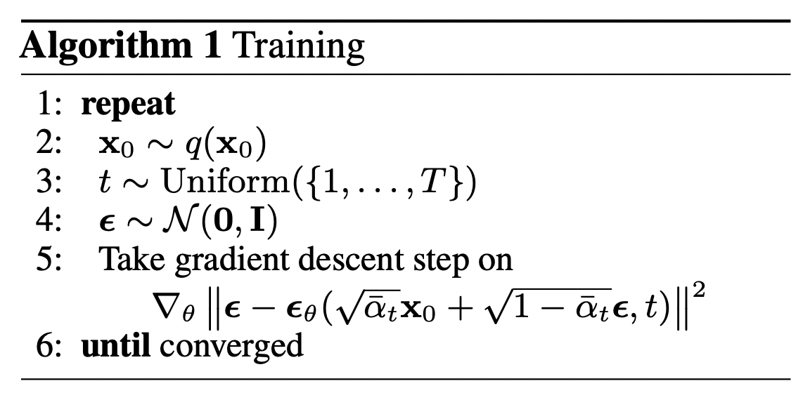
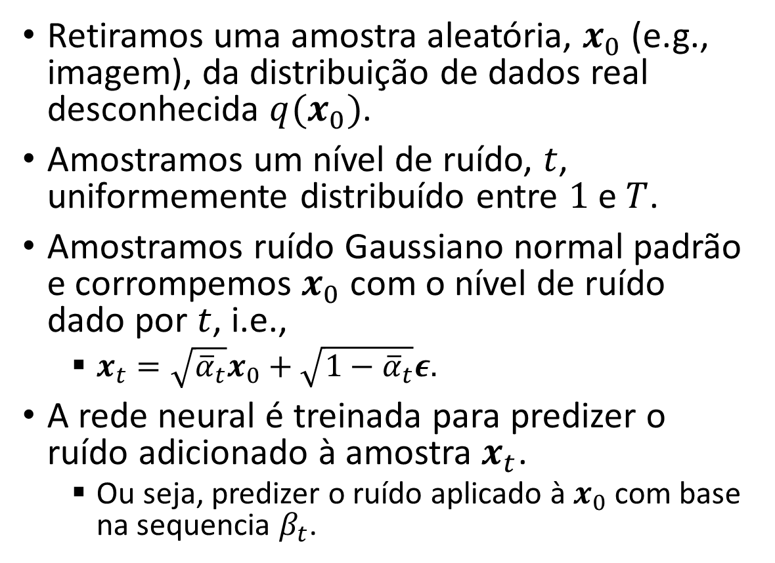
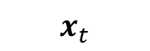
O algoritmo de treinamento
Retiramos uma amostra aleatória, $x_{0}$ (e.g., imagem), da distribuição de dados real desconhecida $q(x_{0})$.
Amostramos um nível de ruído, $t$, uniformemente distribuído entre $1$ e $T$.
Amostramos ruído Gaussiano normal padrão e corrompemos $x_{0}$com o nível de ruído dado por $t$, i.e.,
$x_{t}=\sqrt{{\overline{α}}_{t}}x_{0}+\sqrt{{1−\overline{α}}_{t}}ε.$
A rede neural é treinada para predizer o ruído adicionado à amostra $x_{t}$.
Ou seja, predizer o ruído aplicado à $x_{0}$ com base na sequencia $β_{t}$.
$$x_{t}$$
Algoritmo retirado de [1].

Slide 39
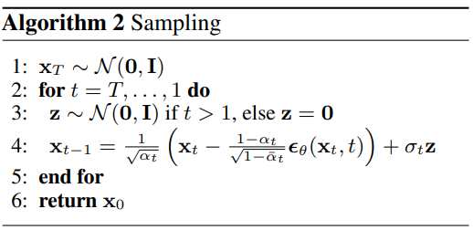
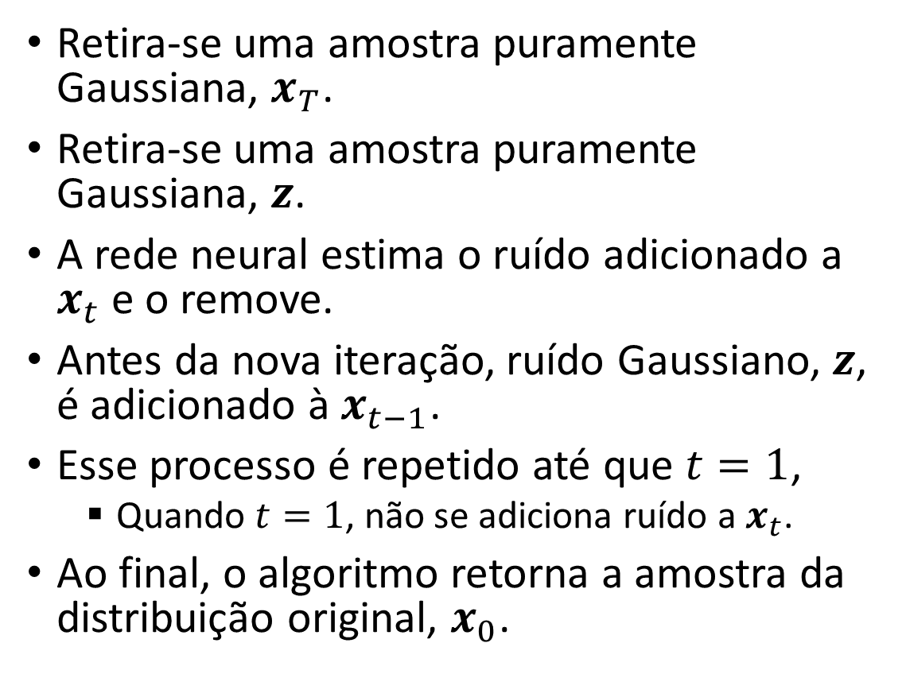
O algoritmo de amostragem (i.e., geração)
Retira-se uma amostra puramente Gaussiana, $x_{T}$.
Retira-se uma amostra puramente Gaussiana, $z$.
A rede neural estima o ruído adicionado a $x_{t}$ e o remove.
Antes da nova iteração, ruído Gaussiano, $z$, é adicionado à $x_{t−1}$.
Esse processo é repetido até que $t=1$,
Quando $t=1$, não se adiciona ruído a $x_{t}$.
Ao final, o algoritmo retorna a amostra da distribuição original, $x_{0}$.
Após o treinamento, para retirar uma amostra da distribuição original, segue-se o algoritmo abaixo.
Algoritmo retirado de [1].
Notes:
Alright, so there's one more extra detail. So
right now you have your neural network that's predicting
noise from your original noise sample. You subtract
it out. Great. And you get something a little
bit more sprite-like.
But the thing is, this neural network
expects this noisy sample, this normally distributed
noisy sample as input.
And once you've denoised it like this, it's no
longer distributed in that way.
So actually what you have to do after
each step and before each next step is
to add in additional noise that's scaled based on what time step you're at,
to get passed in as the next sample, the next
iteration into your trained neural network. And empirically,
this actually helps stabilize the
neural network so it doesn't collapse to something that's close to the
average of the data set. Meaning it doesn't look like this thing
on the left. When we don't add that noise back in,
the neural network just produces these average looking blobs
of sprites versus when we go
add it back in, it actually is able to produce these beautiful images
of sprites.

Slide 40
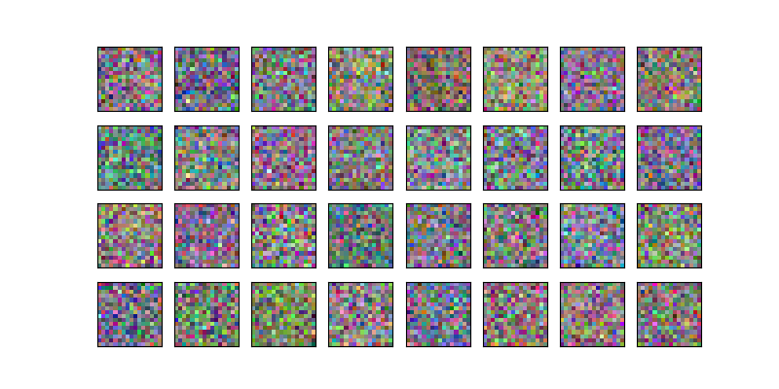
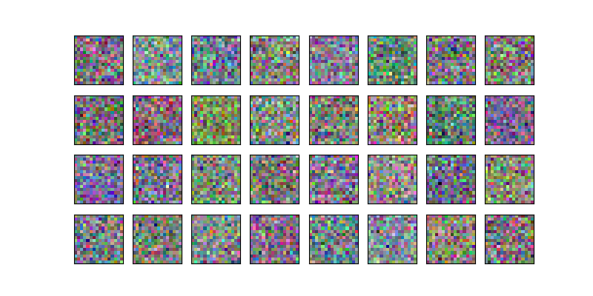
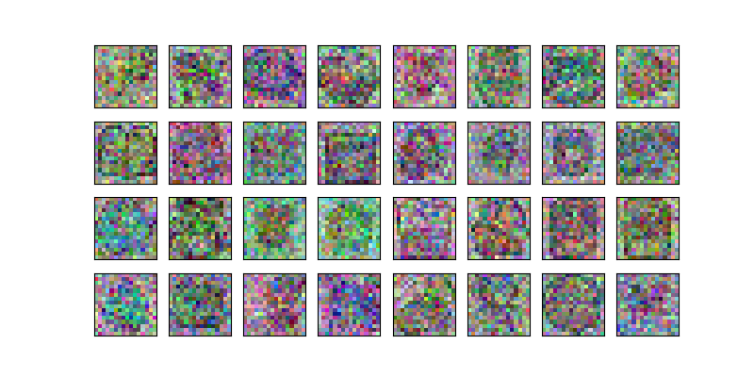










O algoritmo de amostragem (i.e., geração)
Amostra ruidosa
Ruído estimado
Rede neural treinada
$$t=T$$
OBS.: Exemplo de um modelo de difusão treinado com um conjunto de imagens de sprites. Um sprite é uma imagem de duas dimensões que pode representar um personagem de um jogo, por exemplo
Rede neural treinada
$$t=T−1$$
$$⋮$$
$\sim$500 épocas
Rede neural treinada
$$t=0$$
Em cada passo, a rede prediz o ruído adicionado, até que tenhamos uma imagem da distribuição alvo.

Slide 41



Detalhes do algoritmo de amostragem
Amostra ruidosa
Ruído estimado
Rede neural treinada
Ruído escalonado de acordo com o passo, $t$
$$⋮$$
A rede neural espera ruído Gaussiano normal como entrada.
Porém, quando removemos o ruído, a amostra deixa de ser distribuída desta forma.
Portanto, o que devemos fazer após cada passo e antes do próximo é adicionar ruído com variância baseada no passo atual, $t$.

Slide 42


Detalhes do algoritmo de amostragem
Com adição de ruído antes do próximo passo.
Sem adição de ruído antes do próximo passo.
Empiricamente, a adição de ruído ajuda a estabilizar a rede neural para que ela não entre em colapso e gere amostras próximas da média do conjunto de dados.

Slide 43
OK, aprendemos os processos direto e reverso de difusão, mas e a rede neural usada, qual é a sua arquitetura, suas características, etc.?

Slide 44


U-Net
Como vimos, a rede neural recebe uma amostra (e.g., imagem), $x_{t}$, com ruído em um determinado passo, $t$, e retorna uma predição do ruído adicionado a $x_{t}$.
Lembrem-se que o ruído predito deve ter a mesma dimensão da amostra de entrada.
$$ε_{θ}(\underset{x_{t}}{\underbrace{\sqrt{{\overline{α}}_{t}}x_{0}+\sqrt{{1−\overline{α}}_{t}}ε}},t)$$

Slide 45

U-Net
Assim, os autores de [1] optaram por usar uma U-Net, introduzida por Ronneberger et al. em 2015 para segmentação de imagens médicas [2].
U-Net é uma rede neural convolucional.
Ela é chamada de U-Net por ser praticamente simétrica.

Slide 46

U-Net
A segmentação de imagens é uma técnica de visão computacional que particiona uma imagem em grupos de pixels (i.e., segmentos de imagem) para detecção de objetos.
Ou seja, classifica os pixels em classes.
Existem três tipos de segmentação.
Notes:
Referências
[1] https://www.ibm.com/topics/image-segmentation

Slide 47
U-Net
Segmentação semântica: detecta pixels da mesma classe (e.g., pessoas).
Segmentação por instância: detecta pixels de diferentes instâncias de uma classe (e.g., diferentes pessoas).
Segmentação panóptica: combina as duas anteriores.
No caso dos modelos de difusão, a U-Net é usada para predizer ruído.
Notes:
Referências
[1] https://www.ibm.com/topics/image-segmentation

Slide 48
U-Net
decodificador
codificador
gargalo
Uma U-Net é composta por 3 partes: codificador, gargalo e decodificafor.
Notes:
Referência
[1] https://aman.ai/primers/ai/diffusion-models/

Slide 49
U-Net
O codificador transforma uma imagem em uma representação oculta de menor resolução.
Ou seja, ele torna a entrada menor em termos de resolução espacial.
decodificador
codificador
gargalo
Notes:
Referência
[1] https://aman.ai/primers/ai/diffusion-models/

Slide 50
U-Net
O “gargalo” fica no meio da arquitetura, entre o codificador e o decodificador.
Ele força o modelo a aprender um forma comprimida da entrada.
O gargalo encontra informações latentes, i.e., ocultas, nos dados de entrada.
Ele garante que a rede aprenda apenas as informações mais importantes, as quais serão usadas para reconstruir a entrada.
decodificador
codificador
gargalo
Notes:
Referência
[1] https://aman.ai/primers/ai/diffusion-models/

Slide 51
U-Net
Em seguida, o decodificador descompacta a representação latente de volta em uma imagem com a mesma resolução inicial.
Ou seja, ele aumenta a resolução espacial.
decodificador
codificador
gargalo
Notes:
Referência
[1] https://aman.ai/primers/ai/diffusion-models/

Slide 52
U-Net: Codificador
O codificador é responsável por identificar as características mais relevantes na imagem de entrada.
Suas camadas realizam operações convoluções (seguidas por ativação ReLU e max pooling).
As convoluções reduzem a resolução espacial dos mapas de características, capturando assim representações cada vez mais abstratas da entrada.
decodificador
codificador
gargalo
Notes:
Referência
[1] https://aman.ai/primers/ai/diffusion-models/

Slide 53
U-Net: Codificador
Durante a codificação, a informação espacial é reduzida enquanto a informação das características é aumentada devido ao aumento do número de canais.
A tarefa do codificador é semelhante à de outras CNNs.
decodificador
codificador
gargalo
Notes:
Referência
[1] https://aman.ai/primers/ai/diffusion-models/

Slide 54
U-Net: Decodificador
O decodificador é responsável por decodificar (i.e., descompactar) as informações latentes capturadas pelo codificador, mantendo a resolução espacial da entrada.
Suas camadas aumentam a resolução dos mapas de características através de convoluções transpostas.
decodificador
codificador
gargalo
Notes:
Now, what makes U-Net so good at image segmentation is skip connections and decoder networks. What we have done till now is similar to any CNN. The skip connections and decoder network separates the U-Net from other CNNs.
Referência
[1] https://aman.ai/primers/ai/diffusion-models/

Slide 55


U-Net: Decodificador
Nas camadas de convolução transposta, as operações de pooling são substituídas por operações de upsampling.
Ou seja, essas camadas aumentam a resolução da saída.
Reshape into 4x4
Matriz do kernel transposta
entrada
Notes:
Referência
[1] https://www.kaggle.com/code/prvnkmr/unet-architecture-breakdown
[2] https://medium.datadriveninvestor.com/an-overview-on-u-net-architecture-d6caabf7caa4

Slide 56
U-Net: Decodificador
A operação de convolução transposta é similar a de convolução, sendo a única diferença é que aqui multiplicamos a matriz do kernel transposta pela entrada achatada e depois realizamos um reshape.
Reshape into 4x4
Matriz do kernel transposta
entrada
Notes:
Referência
[1] https://www.kaggle.com/code/prvnkmr/unet-architecture-breakdown
[2] https://medium.datadriveninvestor.com/an-overview-on-u-net-architecture-d6caabf7caa4

Slide 57
U-Net: Skip Connections
CNNs, incluindo o codificador, tendem a esquecer certas características ao longo das camadas convolucionais.
Para amenizar esse problema, usa-se skip connections.
skip connections
decodificador
codificador
concatenação
Notes:
Because deep neural networks can “forget” certain features as it pass information through successive layers, skip connections can introduce them to make learning stronger.
Referência
[1] https://aman.ai/primers/ai/diffusion-models/
[2] https://towardsdatascience.com/understanding-u-net-61276b10f360

Slide 58
U-Net: Skip Connections
As skip connections ajudam a preservar as informações espaciais perdidas na codificação.
Isso ajuda as camadas decodificadoras a localizar as características com mais precisão.
skip connections
decodificador
codificador
concatenação
Notes:
Because deep neural networks can “forget” certain features as it pass information through successive layers, skip connections can introduce them to make learning stronger.
Referência
[1] https://aman.ai/primers/ai/diffusion-models/
[2] https://towardsdatascience.com/understanding-u-net-61276b10f360

Slide 59
U-Net: Skip Connections
Cada nível do decodificador concatena os mapas de características locais com características de maior resolução vindas do codificador através das skip connections.
skip connections
decodificador
codificador
concatenação
Notes:
Because deep neural networks can “forget” certain features as it pass information through successive layers, skip connections can introduce them to make learning stronger.
Referência
[1] https://aman.ai/primers/ai/diffusion-models/
[2] https://towardsdatascience.com/understanding-u-net-61276b10f360

Slide 60
U-Net: Informação temporal
Até o momento, vimos que a U-Net recebe um tensor com determinadas dimensões de entrada e gera um tensor com as mesmas dimensões em sua saída.

Slide 61

U-Net: Informação temporal
Ou seja, ela recebe uma imagem e gera um tensor com a predição do ruído adicionado àquela imagem.
Porém, lembrem-se que a rede deve receber também como entrada o passo, $t$ (i.e., o nível de ruído)
$$ε_{θ}\left(x_{t},t\right).$$

Slide 62


U-Net: Informação temporal
A U-Net não sabe qual $t$estamos decodificando.
Essa informação é crítica para o que modelo prediga com precisão o ruído em um determinado intervalo de tempo, $t$.
Portanto, é necessário se modificar a arquitetura da U-Net para que ela receba a informação temporal.

Slide 63


Positional embeddings
Em geral, o passo de tempo $t$ é adicionado como entrada através de positional embeddings a cada bloco de down e upsampling.
Isso faz com que a rede neural “saiba” em qual intervalo de tempo ela está operando e consiga predizer o ruído.

Slide 64
Positional embeddings
Em geral, os positional embeddings são criados usando-se camadas densas (i.e., totalmente conectadas) e têm suas saídas somadas às entradas das camadas de down e upsampling.

Slide 65
Vantagens
O treinamento de modelos de difusão é geralmente mais estável do que os de Redes Adversariais Generativas (GANs), que são notoriamente difíceis de treinar.
Não sofrem com a diversidade limitada de amostras como as GANs.
GANs podem sofrer colapso de modo, onde o gerador produz amostras limitadas ou repetitivas.
Mostraram-se mais robustos ao overfitting do que as GANs.
Na maioria dos casos, seu desempenho é superior aos modelos generativos de última geração, como GANs e Autoencoders Variacionais (VAEs).
Notes:
Referências
[1] https://aman.ai/primers/ai/diffusion-models/#advantages
[2] https://encord.com/blog/diffusion-models/#:~:text=Diffusion%20models%20offer%20benefits%20such,in%20various%20data%20generation%20tasks.
[3] https://developer.nvidia.com/blog/improving-diffusion-models-as-an-alternative-to-gans-part-2/

Slide 66

Desvantagens
Por ter que replicar a cadeia de Markov completa (de $T$ a 0), o algoritmo de amostragem proposto em [1] é lento na geração de novas amostras em comparação com as GANs.
Existem algumas propostas para superar essa desvantagem, como a do trabalho “Denoising Diffusion Implicit Models” [3], onde os autores substituíram a cadeia de Markov por um processo não Markoviano para amostrar mais rapidamente.
São computacionalmente intensivos e requerem tempos de treinamento mais longos em comparação com as GANs.
Possuem vários hiperparâmetros que devem ser ajustados para se obter bons resultados.
Notes:
Referência
[1] https://www.sabrepc.com/blog/Deep-Learning-and-AI/gans-vs-diffusion-models
[2]

Slide 67

Aplicações
Geração de vídeos a partir de prompts de texto.
Para isso, o modelo precisa ser modificado para receber como entrada o texto, através de word embeddings.
Exemplo: MagicVideo.

Slide 68

Aplicações
Geração de imagens a partir de prompts de texto.
Exemplos: Midjourney, Google Imagen, and DALL-E

Slide 69

Aplicações
Image inpainting é uma técnica que remove ou substitui elementos em imagens.
Exemplo: RunwayML.

Slide 70

Comparação com outros algoritmos
GAN
Diffusion Model
Dataset
Modelos de difusão geram imagens mais diversificadas do que as GANs [4].
Por exemplo, na figura ao lado vemos
cabeças de avestruz ampliadas,
flamingos únicos,
diferentes orientações de cheeseburgers,
e um peixe sem nenhum humano segurando-o.

Slide 71

Comparação com outros algoritmos
O modelo de difusão obtém o melhor Fréchet Inception Distance (FID) em todas as tarefas executadas em [4].
FID é uma métrica usada para capturar a diversidade das amostras.
FID compara a distribuição das imagens geradas com a distribuição do conjunto de imagens reais ("ground Truth").

Slide 72

Outros modelos generativos
Os modelos de difusão são apenas um entre os vários modelos generativos.
Existem vários outros modelos com ideias diferentes por trás da geração das imagens sintéticas:
Generative Adversarial Networks (GANs).
Variational Autoencoders (VAEs).
Flow models.

Slide 73

Exemplos
Nos exemplos, as imagens do conjunto alvo são sprites coloridos de 16x16 pixels.
As imagens pertencem a 5 classes:
Hero
Non-hero
Food
Spell & weapons
Side-facing
Notes:
Referência:
[1] “Explicação detalhada sobre o exemplo de diffusion model com sprites”, https://medium.com/@sergio.leal/how-diffusion-models-work-by-deeplearning-ai-recap-c66de2e19d71
[2] https://github.com/zz4fap/How-Diffusion-Models-Work
https://colab.research.google.com/github/zz4fap/tp558-adv-ml/blob/master/examples/diffusion_model/Sampling/Colab_Diffusion_Model_Sampling.ipynb
https://colab.research.google.com/github/zz4fap/tp558-adv-ml/blob/master/examples/diffusion_model/Training/Colab_Diffusion_Model_Training.ipynb

Slide 74

Exemplos
Nos exemplos seguintes, usaremos uma U-Net com a arquitetura mostrada ao lado.
Notes:
Referência:
[1] “Explicação detalhada sobre o exemplo de diffusion model com sprites”, https://medium.com/@sergio.leal/how-diffusion-models-work-by-deeplearning-ai-recap-c66de2e19d71
https://colab.research.google.com/github/zz4fap/tp558-adv-ml/blob/master/examples/diffusion_model/Sampling/Colab_Diffusion_Model_Sampling.ipynb
https://colab.research.google.com/github/zz4fap/tp558-adv-ml/blob/master/examples/diffusion_model/Training/Colab_Diffusion_Model_Training.ipynb

Slide 75
Exemplos
Usa blocos residuais, os quais somam a entrada original à saída de operações de convolução que compõem o bloco.
Essa operação ajuda a mitigar o problema do desaparecimento do gradiente, melhora o desempenho da rede e facilita o aprendizado de características.
Elas concentram-se em aprender apenas as diferenças entre a entrada e a saída desejada.
Notes:
As camadas residuais concentram-se em aprender apenas as diferenças entre a entrada e a saída desejada.
Referência:
[1] “Explicação detalhada sobre o exemplo de diffusion model com sprites”, https://medium.com/@sergio.leal/how-diffusion-models-work-by-deeplearning-ai-recap-c66de2e19d71
https://colab.research.google.com/github/zz4fap/tp558-adv-ml/blob/master/examples/diffusion_model/Sampling/Colab_Diffusion_Model_Sampling.ipynb
https://colab.research.google.com/github/zz4fap/tp558-adv-ml/blob/master/examples/diffusion_model/Training/Colab_Diffusion_Model_Training.ipynb

Slide 76


Exemplos
Nessa U-Net, o passo de tempo $t$ é embarcado usando-se um bloco de camadas densas (i.e., totalmente conectadas) e sua saída é adicionada apenas às saídas das camadas de upsampling.
Notes:
Referência:
[1] “Explicação detalhada sobre o exemplo de diffusion model com sprites”, https://medium.com/@sergio.leal/how-diffusion-models-work-by-deeplearning-ai-recap-c66de2e19d71
https://colab.research.google.com/github/zz4fap/tp558-adv-ml/blob/master/examples/diffusion_model/Sampling/Colab_Diffusion_Model_Sampling.ipynb
https://colab.research.google.com/github/zz4fap/tp558-adv-ml/blob/master/examples/diffusion_model/Training/Colab_Diffusion_Model_Training.ipynb

Slide 77




Exemplos
Sampling
Training
Notes:
Referência:
[1] “Explicação detalhada sobre o exemplo de diffusion model”, https://medium.com/@sergio.leal/how-diffusion-models-work-by-deeplearning-ai-recap-c66de2e19d71
https://colab.research.google.com/github/zz4fap/tp558-adv-ml/blob/master/examples/diffusion_model/Sampling/Colab_Diffusion_Model_Sampling.ipynb
https://colab.research.google.com/github/zz4fap/tp558-adv-ml/blob/master/examples/diffusion_model/Training/Colab_Diffusion_Model_Training.ipynb

Slide 78

Quiz
Modelos de difusão
Anexem o print screen da pontuação obtida à tarefa específica do MS Teams.

Slide 79
Referências
[1] Jonathan Ho, et al., “Denoising Diffusion Probabilistic Models”, https://arxiv.org/abs/2006.11239
[2] Olaf Ronneberger, et al., “U-Net: Convolutional Networks for Biomedical Image Segmentation”, https://arxiv.org/abs/1505.04597
[3] Jiaming Song, Chenlin Meng, Stefano Ermon, “Denoising Diffusion Implicit Models”, https://arxiv.org/abs/2010.02502
[4] Prafulla Dhariwal, Alex Nichol, “Diffusion Models Beat GANs on Image Synthesis”, https://arxiv.org/abs/2105.05233
[5] Robin Rombach, et al., “High-Resolution Image Synthesis with Latent Diffusion Models”, https://arxiv.org/abs/2112.10752
[6] Calvin Luo, “Understanding Diffusion Models: A Unified Perspective”, https://arxiv.org/abs/2208.11970
Notes:
https://www.youtube.com/watch?v=687zEGODmHA&ab_channel=MachineLearningatBerkeley
https://www.youtube.com/watch?v=i2qSxMVeVLI&ab_channel=Jia-BinHuang

Slide 80
Perguntas?

Slide 81
Obrigado!

Slide 82
Anexo I
O truque de reparametrização: Amostragem tratável em forma fechada em qualquer passo de tempo

Slide 83

O truque de reparametrização
Usando o truque da reparametrização, podemos amostrar em qualquer instante de tempo, $t$, sempre começando de $x_{0}$ (i.e., a imagem original).
Vamos começar pelo instante, $t.$
$$x_{t}=\sqrt{1−β_{t}}x_{t−1}+\sqrt{β_{t}}ε_{t−1}.$$
Definindo $α_{t}=1−β_{t}$, podemos reescrever $x_{t}$ como
$$x_{t}=\sqrt{α_{t}}x_{t−1}+\sqrt{{1−α}_{t}}ε_{t−1}.$$
Na sequência, definimos $x_{t−1}$ da mesma forma
$$x_{t−1}=\sqrt{α_{t−1}}x_{t−2}+\sqrt{{1−α}_{t−1}}ε_{t−2}.$$
Substituindo $x_{t−1}$ em $x_{t}$ temos
$$x_{t}=\sqrt{α_{t}}\left\{\sqrt{α_{t−1}}x_{t−2}+\sqrt{{1−α}_{t−1}}ε_{t−2}\right\}+\sqrt{{1−α}_{t}}ε_{t−1}.$$

Slide 84

O truque de reparametrização
Organizando os termos temos
$$x_{t}=\sqrt{{α_{t}α}_{t−1}}x_{t−2}+\sqrt{α_{t}\left({1−α}_{t−1}\right)}ε_{t−2}+\sqrt{{1−α}_{t}}ε_{t−1}.$$
A soma de duas variáveis aleatórias normalmente distribuídas é outra variável aleatória normalmente distribuída com média e variância iguais à soma das médias e variâncias das variáveis aleatórias individuais.
Portanto,
$$x_{t}=\sqrt{{α_{t}α}_{t−1}}x_{t−2}+\sqrt{α_{t}\left({1−α}_{t−1}\right)+{1−α}_{t}}ε_{t−2}.$$
Simplificando o segundo termo, temos
$$x_{t}=\sqrt{{α_{t}α}_{t−1}}x_{t−2}+\sqrt{{1−α}_{t}α_{t−1}}ε_{t−2}.$$

Slide 85

O truque de reparametrização
Substituindo $x_{t−2}$ em $x_{t}$, temos
$$x_{t}=\sqrt{{α_{t}α}_{t−1}α_{t−2}}x_{t−3}+\sqrt{{1−α}_{t}α_{t−1}α_{t−2}}ε_{t−3}.$$
Se prosseguirmos até $x_{0}$, temos
$$x_{t}=\sqrt{{α_{t}α}_{t−1}α_{t−2}…α_{1}}x_{0}+\sqrt{{1−α}_{t}α_{t−1}α_{t−2}…α_{1}}ε_{0}.$$
Portanto, definindo ${\overline{α}}_{t}={α_{t}α}_{t−1}α_{t−2}…α_{1}=\prod_{i=1}^{t}{α_{i}}$, podemos reescrever $x_{t}$ como
$$x_{t}=\sqrt{{\overline{α}}_{t}}x_{0}+\sqrt{1−{\overline{α}}_{t}}ε,$$
onde $ε_{t},ε_{t−1}, …,ε_{0}, ε\sim Ν\left(0,I\right).$

Slide 86
Figuras

Slide 87
Distribuição das imagens que ocorrem naturalmente + ruído
Distribuição das imagens que ocorrem naturalmente
Imagem no espaço de imagens
Imagem no espaço de imagens
Imagem no espaço de imagens + ruído

